Slide 1


‘비브린 큐브’
신규 PVP 콘텐츠
UI&Visual directing Design Document
김신행

Slide 2
입장 방식
진행 방식
보상
INDEX

Slide 3
입장 방식
진행 방식
보상
01
! ‘비브린 큐브 기획서 3. 입장 방식’ 항목에서 기재된 내용의 UI & 연출입니다.
1
2
3
UI & 연출
[입장 방식]
콘텐츠 목록 UI
비브린 큐브 입장 UI
비브린 큐브 조율의 서

Slide 4

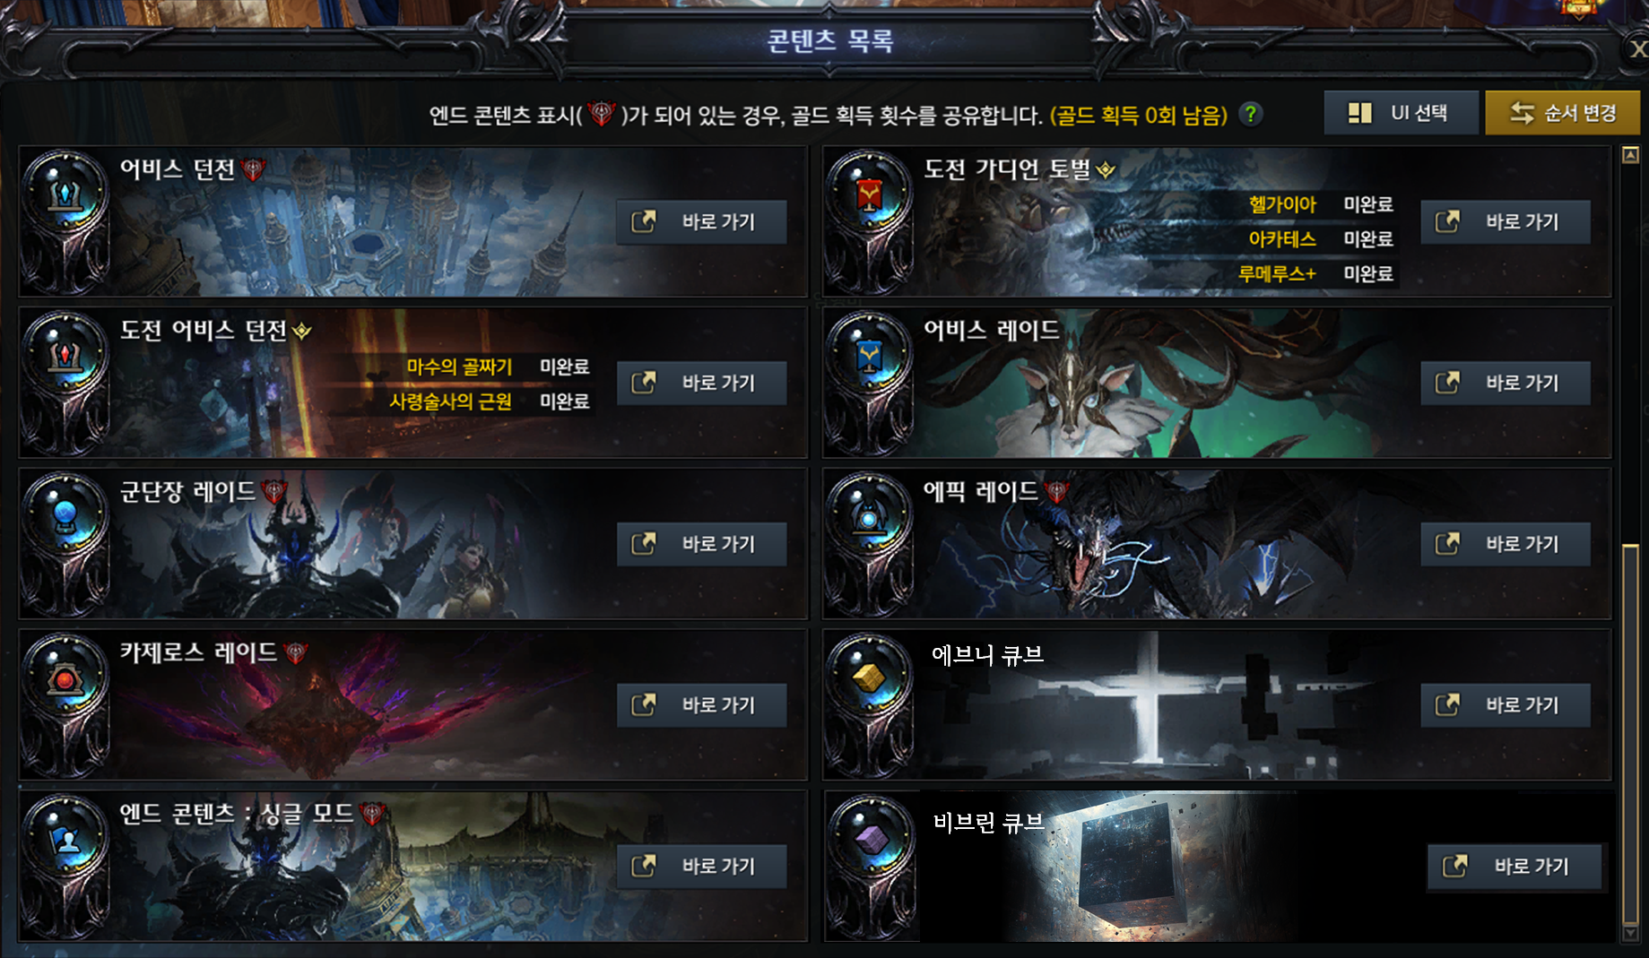
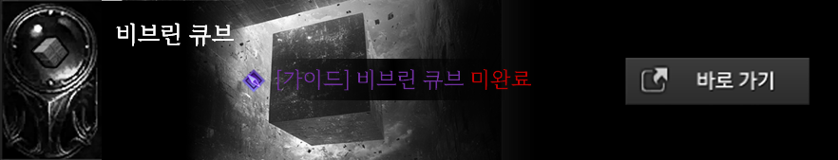
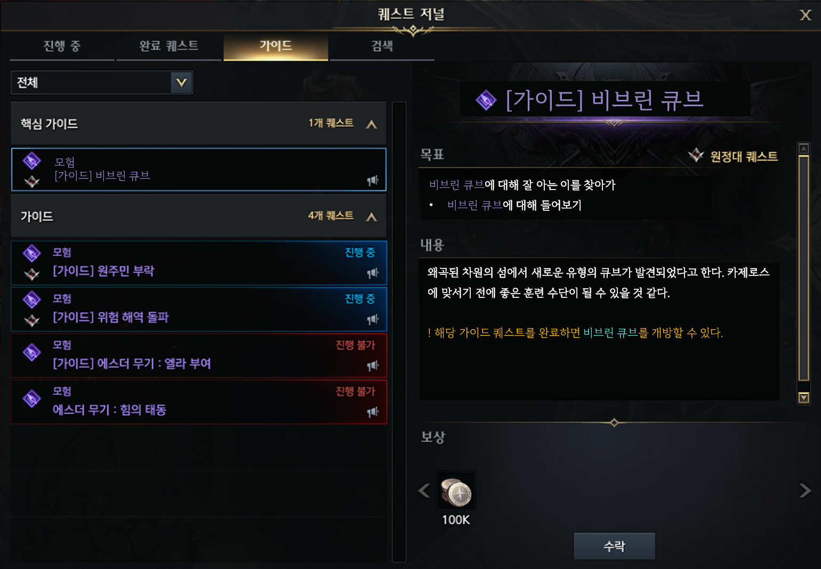
07. UI & 연출 [입장 방식]
콘텐츠 목록 UI 1/3
핵심 콘텐츠 UI
콘텐츠 목록 UI (핵심 콘텐츠)
번호 | 이름 | 타입 | 설명
1 | 비브린 큐브 콘텐츠 이미지 (핵심 콘텐츠) | Image | 비브린 큐브 콘텐츠 목록(핵심 콘텐츠) 이미지 ‘[가이드] 비브린 큐브 퀘스트’ 미클리어 시 비활성화되며 UI가 변함 - ‘[가이드] 비브린 큐브 미완료 UI’ 클릭 시 ‘[가이드] 비브린 큐브 퀘스트’가 선택된 상태로 ‘퀘스트 저널 UI’가 열림
2 | 바로 가기 | Button | 클릭 시 ‘콘텐츠 목록 UI (핵심 콘텐츠)’가 닫히며 ‘비브린 큐브 입장 UI’가 열림
1
2
콘텐츠 목록 UI
비브린 큐브 입장 UI
비브린 큐브 조율의 서

Slide 5
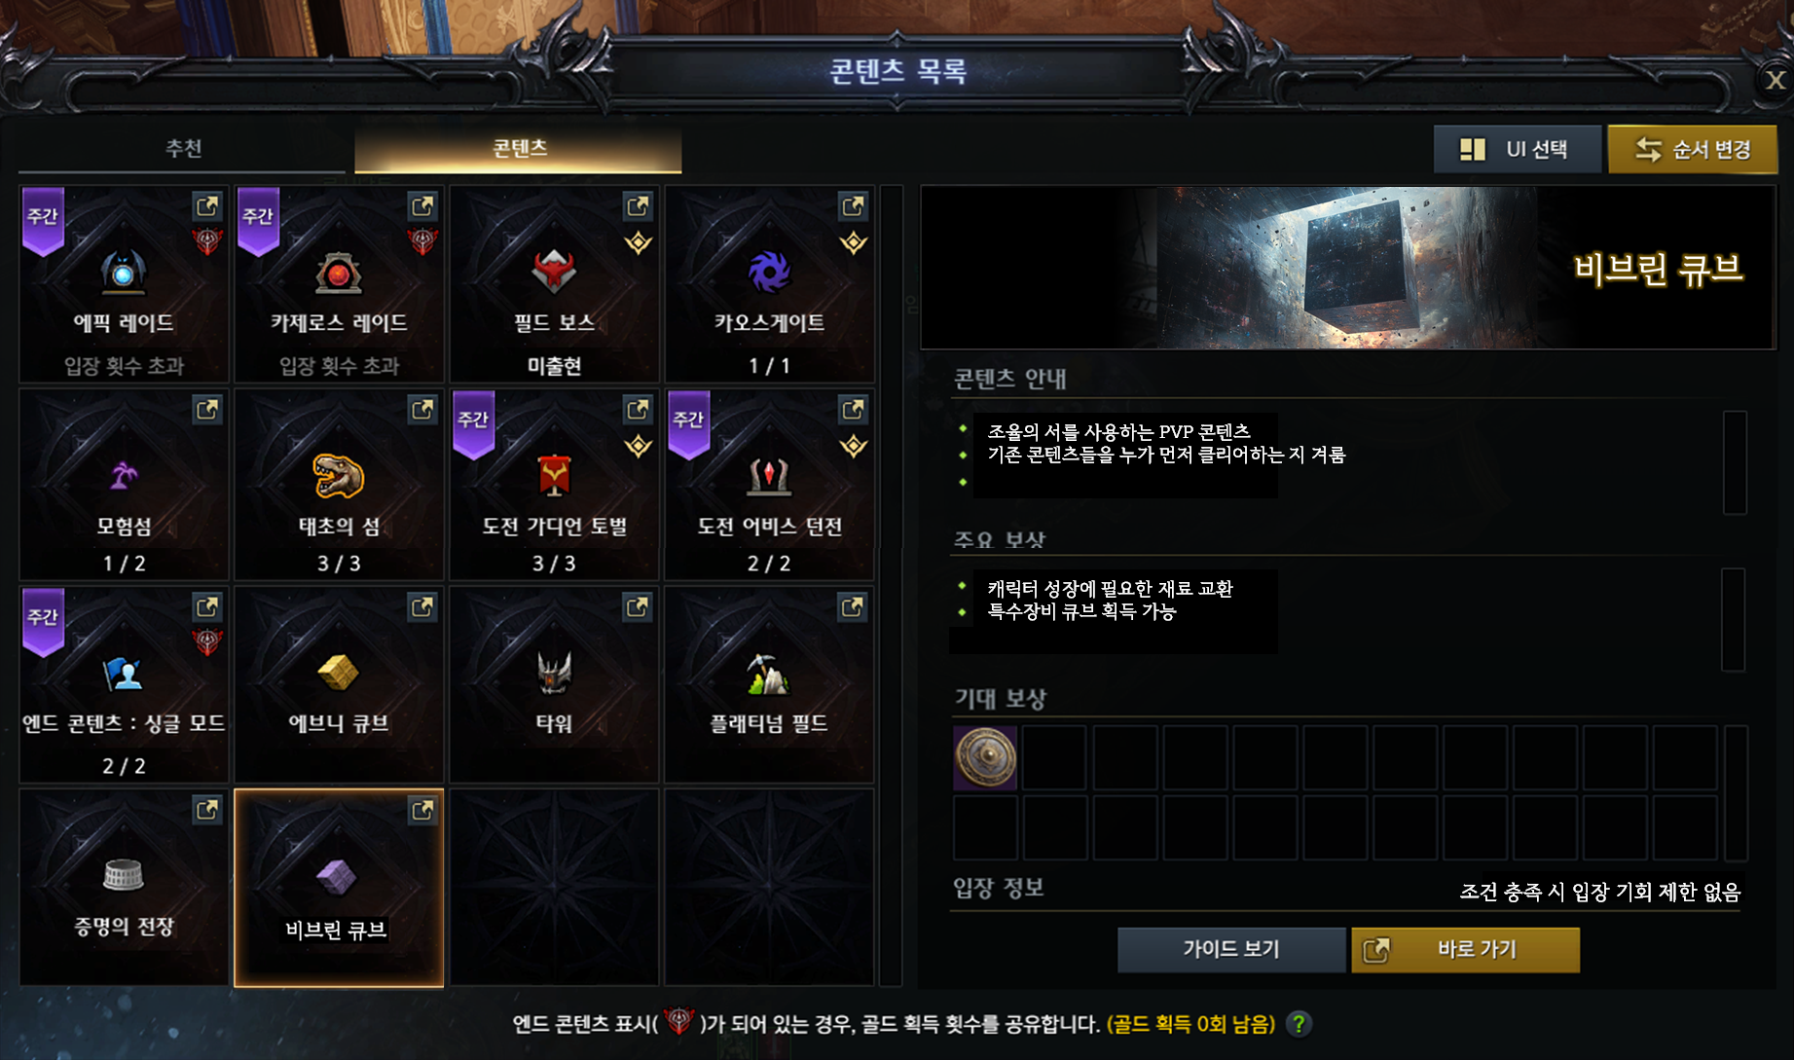
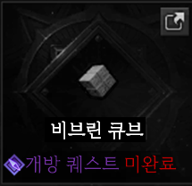

07. UI & 연출 [입장 방식]
콘텐츠 목록 UI 2/3
콘텐츠 가이드 UI 1/2
콘텐츠 목록 UI (콘텐츠 가이드)
번호 | 이름 | 타입 | 설명
1 | 비브린 큐브 콘텐츠 버튼 (콘텐츠 가이드) | Button | 비브린 큐브 콘텐츠 목록(콘텐츠 가이드) 버튼 ‘[가이드] 비브린 큐브 퀘스트’ 미클리어 시 UI가 변함
2 | 비브린 큐브 콘텐츠 이미지 (콘텐츠 가이드) | image | 비브린 큐브 콘텐츠 목록 (콘텐츠 가이드) 이미지 ‘[가이드] 비브린 큐브 퀘스트’ 미클리어 시 UI가 변함 - ‘[가이드] 비브린 큐브 미완료 UI’ 클릭 시 ‘[가이드] 비브린 큐브 퀘스트’가 선택된 상태로 ‘퀘스트 저널 UI’가 열림
2
1
콘텐츠 목록 UI
비브린 큐브 입장 UI
비브린 큐브 조율의 서

Slide 6
07. UI & 연출 [입장 방식]
콘텐츠 목록 UI 3/3
콘텐츠 가이드 UI 2/2
콘텐츠 목록 UI (콘텐츠 가이드)
번호 | 이름 | 타입 | 설명
3 | 비브린 큐브 콘텐츠 안내 | txt ID | 비브린 큐브 콘텐츠 안내문
4 | 비브린 큐브 주요 보상 | txt ID | 비브린 큐브 보상 안내문
5 | 비브린 큐브 기대 보상 | item ID | 비브린 큐브 보상 아이템
6 | 비브린 큐브 입장 정보 | txt ID | 비브린 큐브 입장 안내문
7 | 가이드 보기 | Button | 클릭 시 ‘비브린 큐브 가이드 홈페이지’가 열림
8 | 바로 가기 | Button | 클릭 시 ‘콘텐츠 목록 UI (콘텐츠 가이드)’가 닫히며 ‘비브린 큐브 입장 UI’가 열림
3
4
5
6
7
8
콘텐츠 목록 UI
비브린 큐브 입장 UI
비브린 큐브 조율의 서

Slide 7
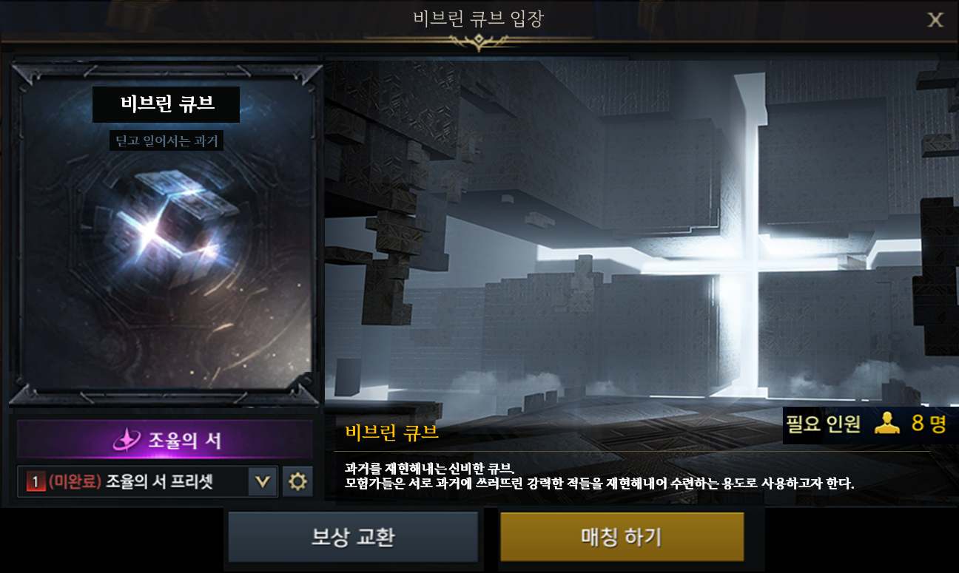
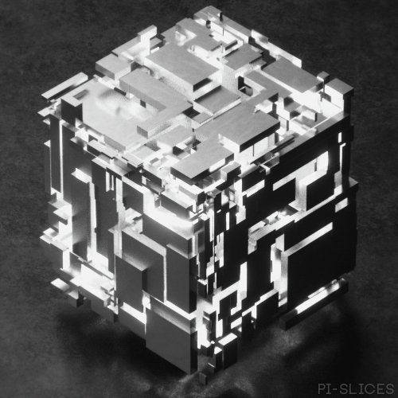

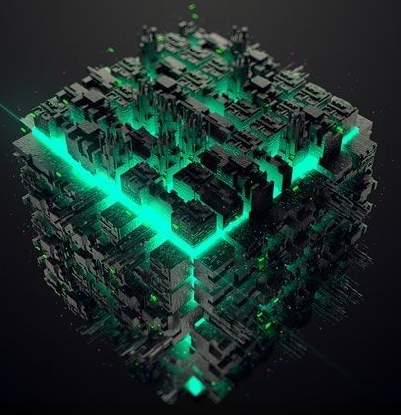
07. UI & 연출 [입장 방식]
비브린 큐브 입장 UI 1/3
비브린 큐브 입장 UI 1/3
비브린 큐브 입장 UI
1
번호 | 이름 | 타입 | 설명
1 | UI 타이틀 | txt ID | UI 타이틀
2 | 콘텐츠 휘장 | Image | 콘텐츠 휘장 이미지 - 콘텐츠 아이콘 이미지의 배경 이미지 역할
3 | 콘텐츠 휘장 아이콘 | Image | 콘텐츠 아이콘 이미지 - 무수히 작은 큐브로 이루어진 듯한 형태 - 큐브 내부에서 새어 나오는 빛 - 예시 이미지
4 | 메인 타이틀 | txt ID | 콘텐츠 명
5 | 서브 타이틀 | txt ID | 콘텐츠 부제
6 | 조율의 서 | Button | 클릭 시 ‘조율의 서 UI’가 열림 - ‘비브린 큐브’ 탭이 선택된 상태로 열림
2
4
5
3
6
콘텐츠 목록 UI
비브린 큐브 입장 UI
비브린 큐브 조율의 서

Slide 8
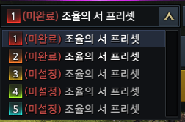
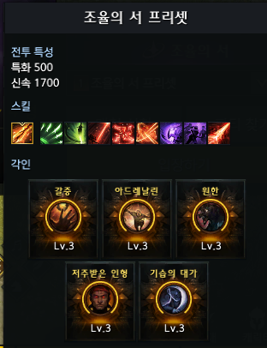
07. UI & 연출 [입장 방식]
비브린 큐브 입장 UI 2/3
비브린 큐브 입장 UI 2/3
비브린 큐브 입장 UI
번호 | 이름 | 타입 | 설명
7 | 조율의 서 프리셋 선택 | Drop down menu | 조율의 서 프리셋을 선택 할 수 있음 클릭 시 조율의 서 프리셋 리스트가 열림
8 | 조율의 서 설정 | Button & Tooltip | 현재 선택된 프리셋을 설정 할 수 있음 클릭 시 ‘조율의 서 UI’가 열림 마우스 오버 시 현재 설정된 ‘조율의 서 프리셋 툴팁 UI’가 나타남
- ‘조율의 서 프리셋 UI’ 현재 설정된 전투 특성, 스킬, 각인을 간단히 표기
7
8
콘텐츠 목록 UI
비브린 큐브 입장 UI
비브린 큐브 조율의 서

Slide 9
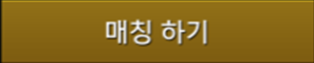
07. UI & 연출 [입장 방식]
비브린 큐브 입장 UI 3/3
비브린 큐브 입장 UI 3/3
비브린 큐브 입장 UI
번호 | 이름 | 타입 | 설명
9 | 비브린 큐브 일러스트 | Image | 비브린 큐브 일러스트
10 | 콘텐츠 안내문 제목 | txt ID | 콘텐츠 안내문 제목
11 | 콘텐츠 안내문 본문 | txt ID | 콘텐츠 안내문 본문
12 | 필요 인원 | Image | 필요 인원 안내
13 | 보상 교환 | Button | 클릭 시 ‘비브린 큐브 보상 교환 UI’가 열림
14 | 매칭 하기 | Button | 매칭 버튼 입장이 불가능한 경우, 매칭하기 버튼은 비활성화되며 UI가 변함
9
10
12
11
13
14
- 활성화 상태
- 비활성화 상태
콘텐츠 목록 UI
비브린 큐브 입장 UI
비브린 큐브 조율의 서

Slide 10
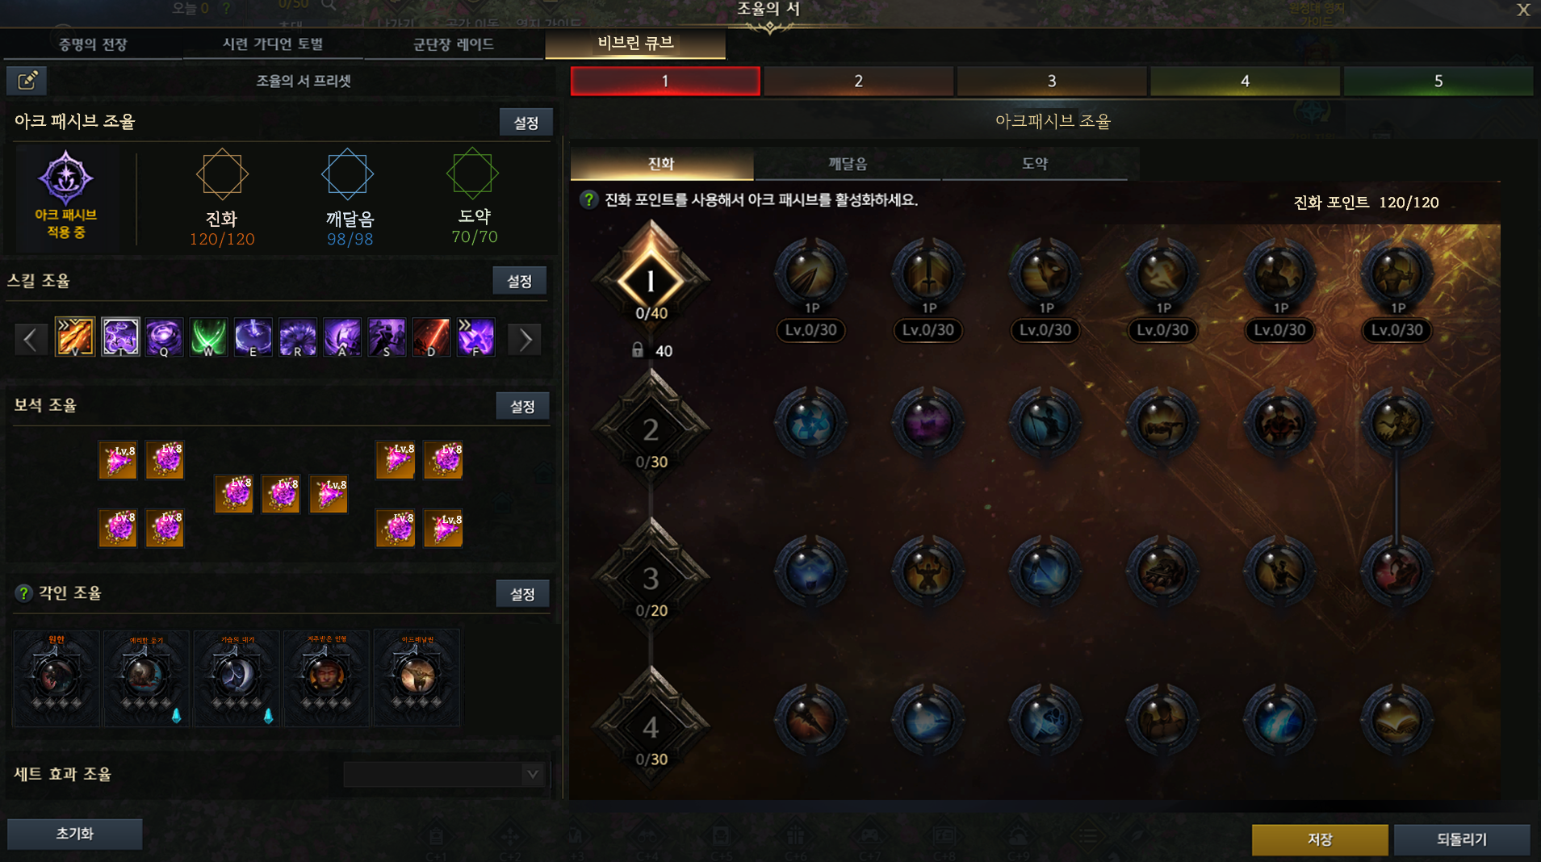
07. UI & 연출 [입장 방식]
비브린 큐브 조율의 서 UI 1/5
조율의 서(아크패시브) UI
조율의 서(아크패시브) UI
번호 | 이름 | 타입 | 설명
1 | 아크 패시브 적용 중 이미지 | Image | 아크패시브 적용 중 이미지
2 | 진화 포인트 안내 | Button | 현재 진화 포인트 현황을 반영하여 보여주는 버튼 클릭 시 ‘조율의 서(아크패시브) UI’가 열림 - ‘진화’ 탭이 선택된 상태로 열림
3 | 깨달음 포인트 | Button | 현재 깨달음 포인트 현황을 반영하여 보여주는 버튼 클릭 시 ‘조율의 서(아크패시브) UI’가 열림 - ‘깨달음’ 탭이 선택된 상태로 열림
4 | 도약 포인트 | Button | 현재 도약 포인트 현황을 반영하여 보여주는 버튼 클릭 시 ‘조율의 서(아크패시브) UI’가 열림 - ‘도약’ 탭이 선택된 상태로 열림
5 | 설정 | Button | 클릭 시 ‘조율의 서(아크패시브)’가 열림 - 마지막으로 선택했던 탭이 선택된 상태로 열림
6 | 조율의 서(아크패시브) UI | UI | 조율의 서 내부에 있는 이중 UI 각 포인트를 이용하여 아크패시브를 선택 할 수 있음
5
6
2
3
4
1
콘텐츠 목록 UI
비브린 큐브 입장 UI
비브린 큐브 조율의 서

Slide 11
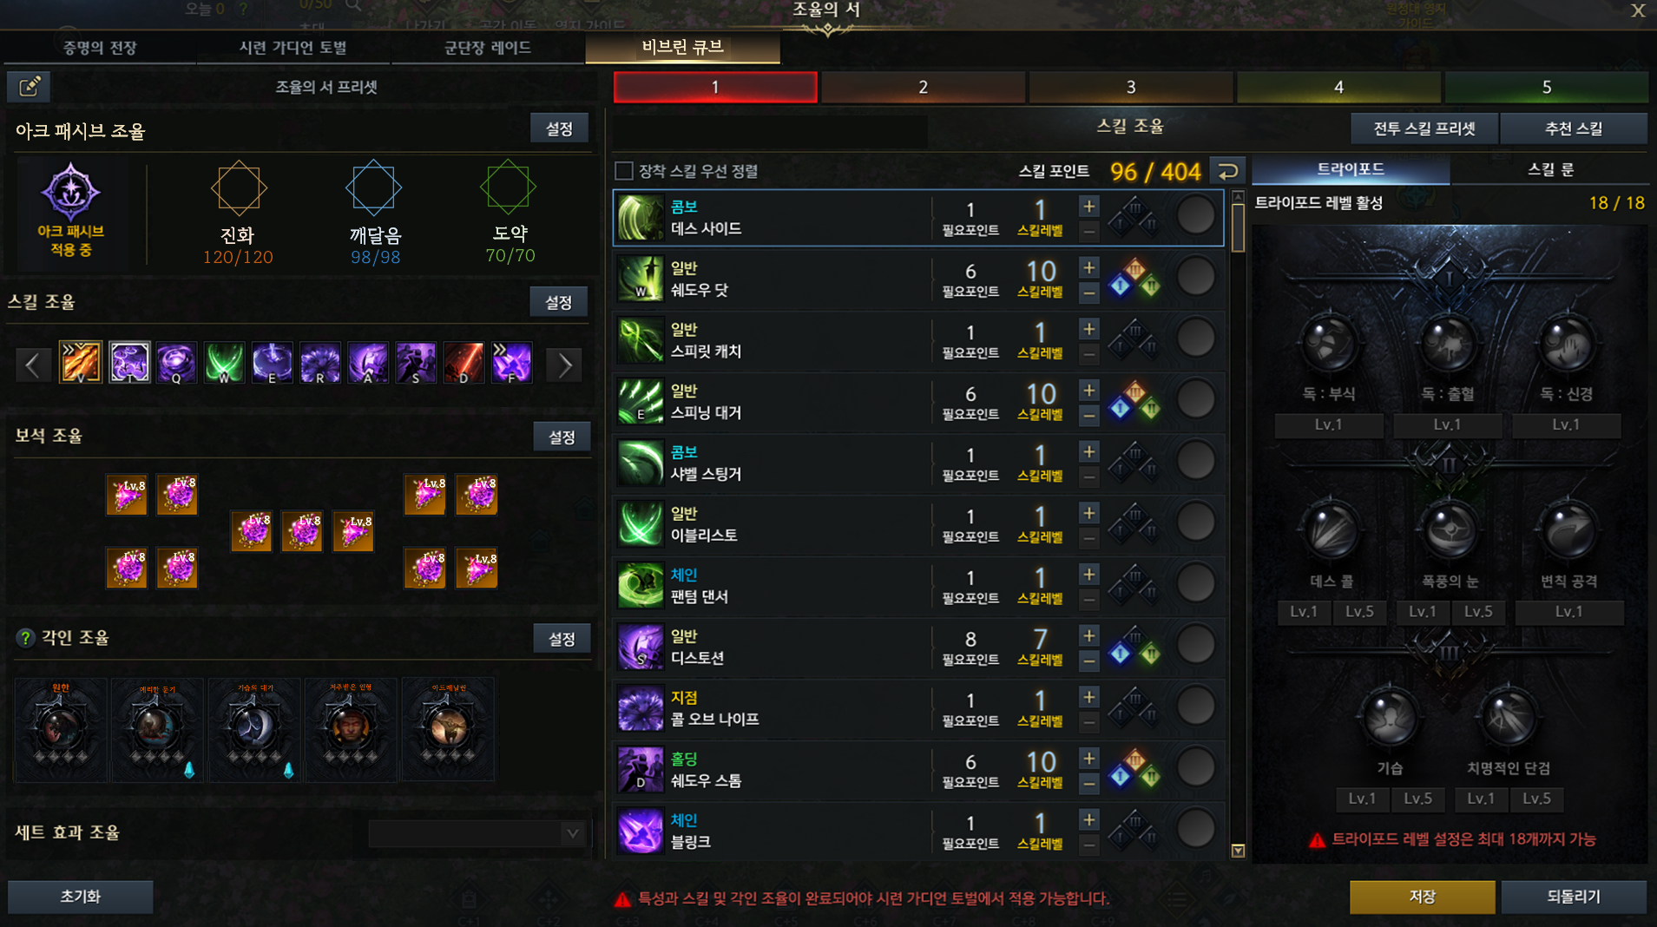
07. UI & 연출 [입장 방식]
비브린 큐브 조율의 서 UI 2/5
조율의 서(스킬) UI
조율의 서(스킬) UI
번호 | 이름 | 타입 | 설명
1 | 스킬창 | UI | 스킬을 드래그&드롭 하여 장착 가능
2 | 설정 | Button | 클릭 시 ‘조율의 서(스킬)’가 열림 - 마지막으로 선택했던 탭이 선택된 상태로 열림
3 | 조율의 서(스킬) UI | UI | 조율의 서 내부에 있는 이중 UI 스킬 포인트를 이용하여 스킬 레벨을 올리거나 선택 하여 장착 할 수 있음 ‘트라이포트’ 탭에서 현재 선택된 스킬의 트라이포드를 선택 할 수 있음 ‘스킬 룬’ 탭에서 스킬에 룬을 장착 할 수 있음
2
3
1
콘텐츠 목록 UI
비브린 큐브 입장 UI
비브린 큐브 조율의 서

Slide 12
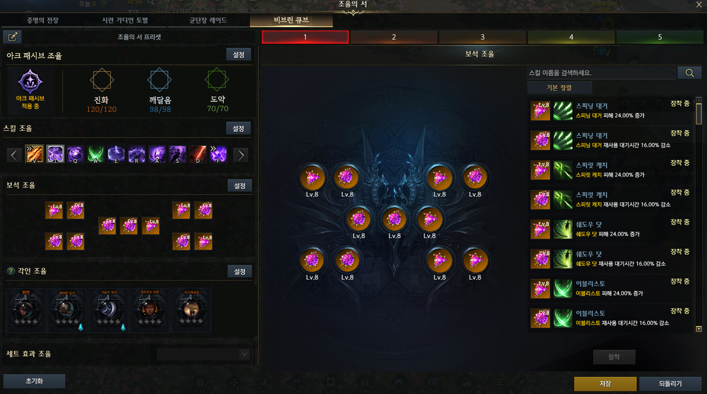
07. UI & 연출 [입장 방식]
비브린 큐브 조율의 서 UI 3/5
조율의 서(보석) UI
조율의 서(보석) UI
번호 | 이름 | 타입 | 설명
1 | 보석창 01 | UI | 보석을 드래그&드롭 하여 장착 가능 - 보석창 02와 연동됨
2 | 설정 | Button | 클릭 시 ‘조율의 서(보석)’가 열림
3 | 조율의 서(보석) UI | UI | 조율의 서 내부에 있는 이중 UI 보석 리스트에서 원하는 보석을 선택하여 장착 할 수 있음
3.1 | 보석창 02 | UI | 보석을 드래그&드롭 하여 장착 가능 - 보석창 01과 연동됨
3
3.1
2
1
콘텐츠 목록 UI
비브린 큐브 입장 UI
비브린 큐브 조율의 서

Slide 13
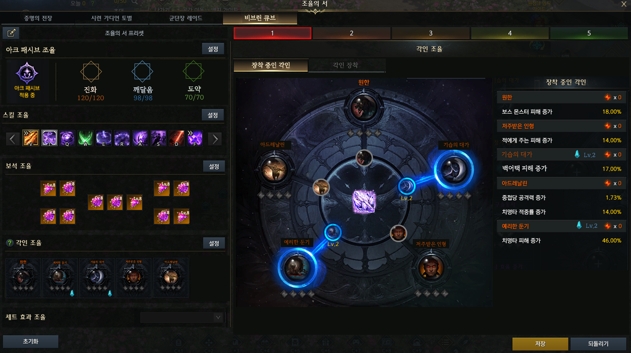
07. UI & 연출 [입장 방식]
비브린 큐브 조율의 서 UI 4/5
조율의 서(각인) UI 1/2
조율의 서(각인) UI
번호 | 이름 | 타입 | 설명
1 | 각인창 01 | UI | 각인을 드래그&드롭 하여 장착 가능 - 각인창 02와 연동됨
2 | 어빌리티 스톤 효과 | Image | 어빌리티 스톤 효과를 받고 있는 각인을 안내하는 아이콘
3 | 설정 | Button | 클릭 시 ‘조율의 서(각인)’가 열림 - 마지막으로 선택했던 탭이 선택된 상태로 열림
4 | 조율의 서(각인) UI (장작 중인 각인 탭) | UI | 조율의 서 내부에 있는 이중 UI 보석 리스트에서 원하는 보석을 선택하여 장착 할 수 있음
4.1 | 각인창 02 | UI | 현재 장착된 각인을 보여줌 - 각인창 01와 연동됨
4.2 | 어빌리티 스톤 효과 선택 | Button | 각인 아이콘 클릭 시 해당 각인으로 어빌리티 스톤 효과가 적용됨 - 다시 누르면 선택이 취소됨 - 최대 2개까지 선택 가능
4.3 | 장착 중인 각인 효과 | UI | 현재 장착된 각인 효과를 보여줌 어빌리티 스톤 효과를 받은 각인은 아이콘으로 표기
4
4.1
4.2
4.2
3
1
2
콘텐츠 목록 UI
비브린 큐브 입장 UI
비브린 큐브 조율의 서

Slide 14
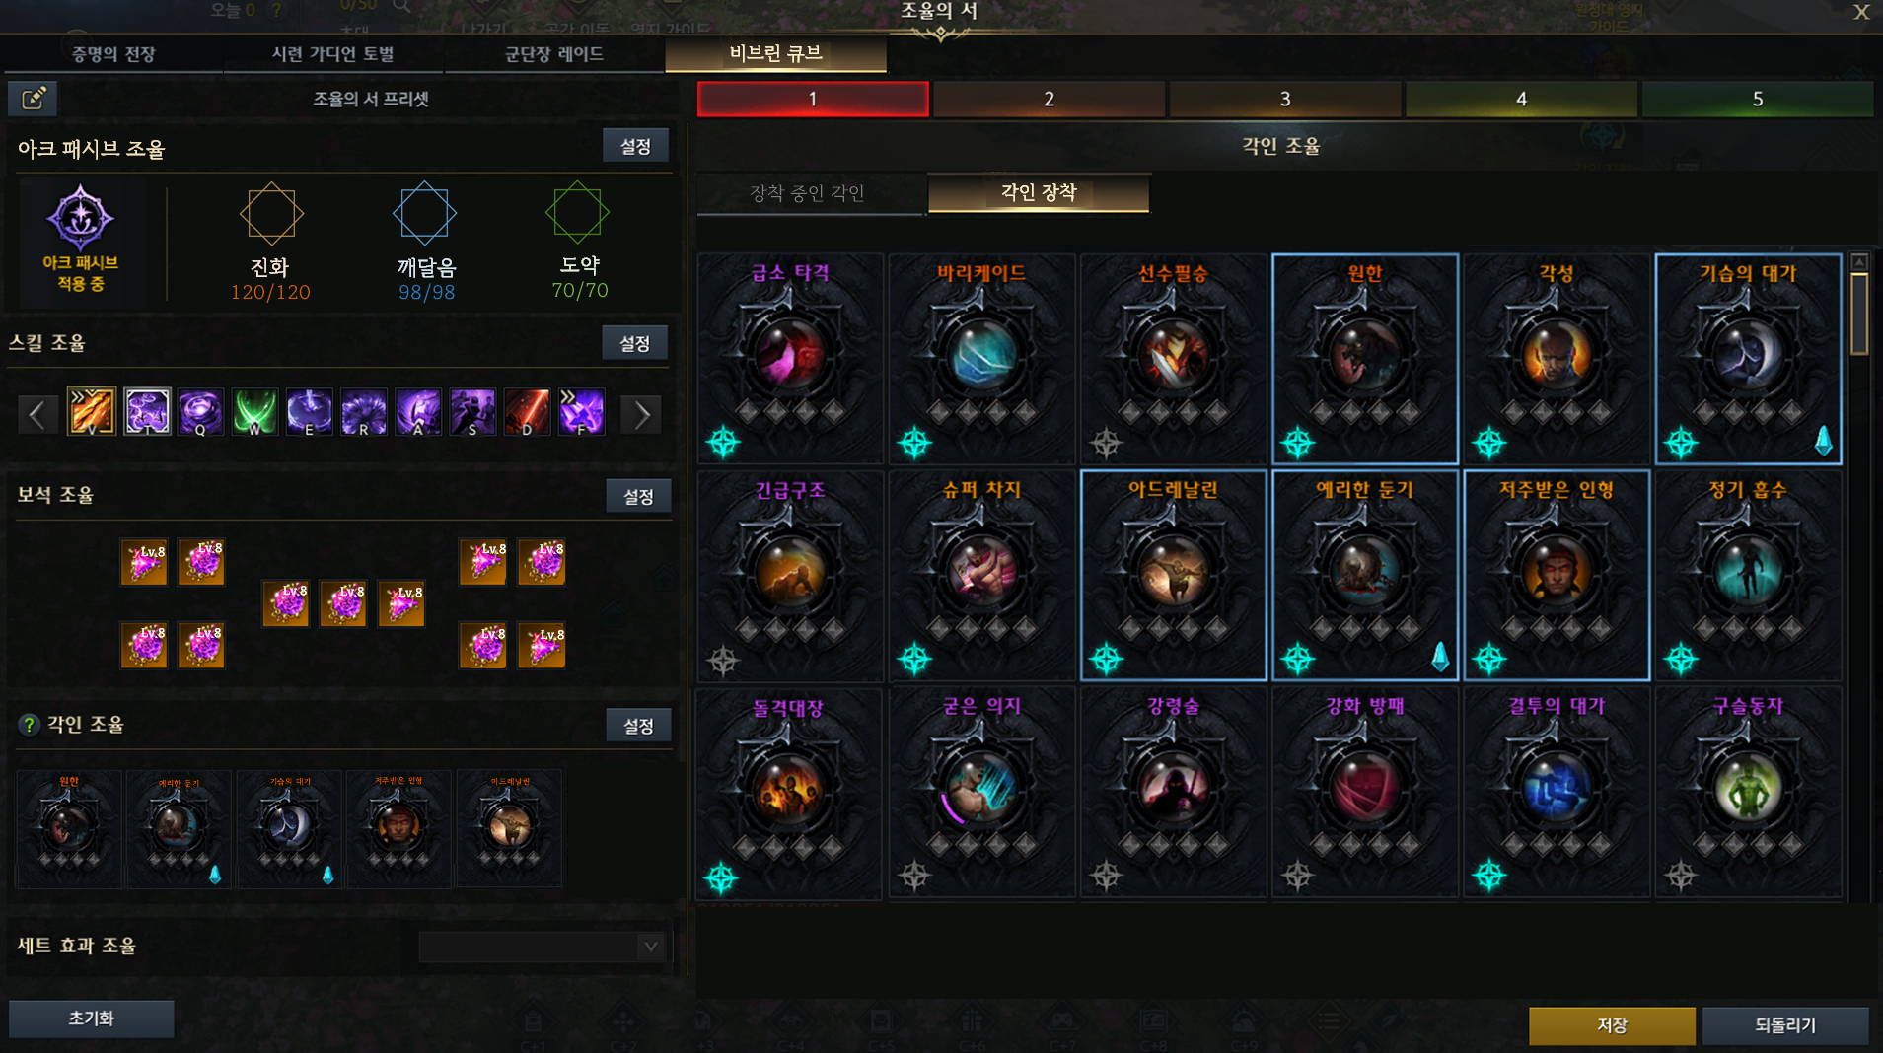
07. UI & 연출 [입장 방식]
비브린 큐브 조율의 서 UI 5/5
조율의 서(각인) UI 2/2
조율의 서(각인) UI
번호 | 이름 | 타입 | 설명
5 | 조율의 서(각인) UI (각인 장착 탭) | UI | 각인을 드래그&드롭 하여 장착 가능 - 최대 5개까지만 장착 가능
5
콘텐츠 목록 UI
비브린 큐브 입장 UI
비브린 큐브 조율의 서

Slide 15
입장 방식
진행 방식
보상
02
! ‘비브린 큐브 기획서 4. 진행 방식’ 항목에서 기재된 내용의 UI & 연출입니다.
1
2
3
UI & 연출
[진행 방식]
로딩 화면
입장 연출
인게임
제외 콘텐츠 투표
운명의 조율 선택
라운드 종료
종료
종료 연출
결과

Slide 16
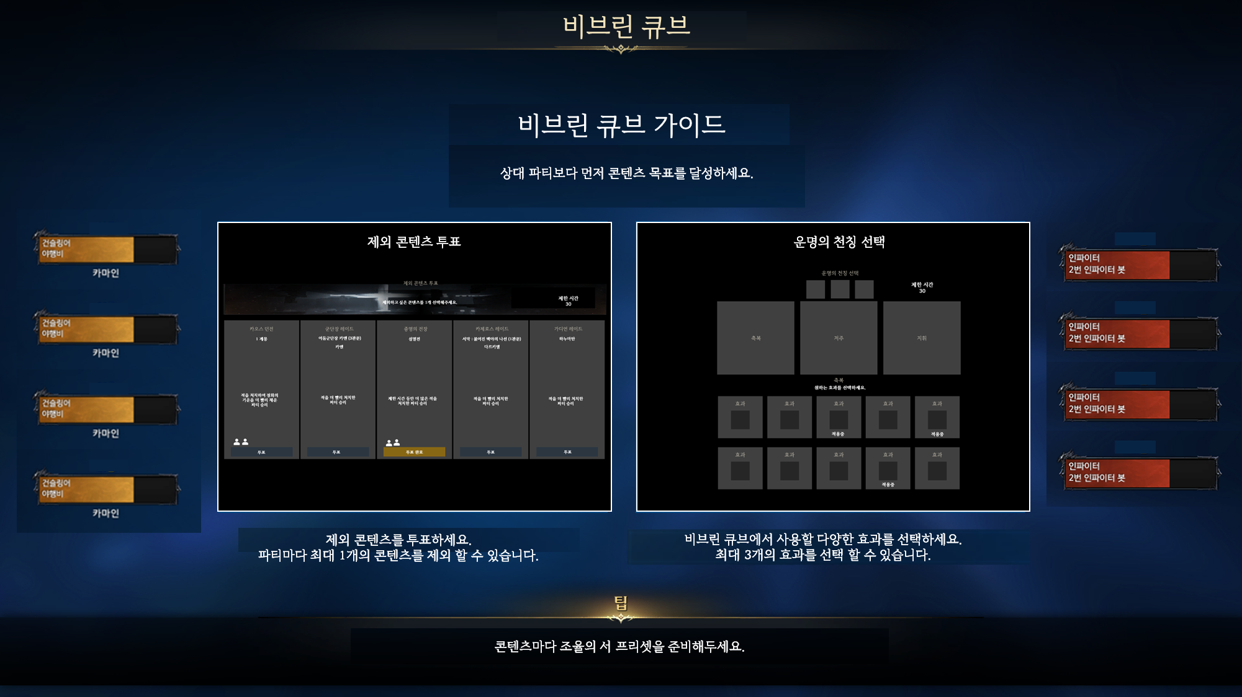
07. UI & 연출 [진행 방식]
비브린 큐브 로딩 화면 1/4
비브린 큐브 입장 로딩 화면
비브린 큐브 입장 로딩 화면
1
번호 | 이름 | 타입 | 설명
1 | 로딩 화면 타이틀 | txt ID | 로딩 화면 타이틀
2 | 가이드 안내문 제목 | txt ID | 가이드 안내문 제목
3 | 가이드 안내문 본문 | txt ID | 가이드 안내문 본문 아래 ‘txt ID’ 중에서 랜덤 출력
4 | 플레이어 로딩 현황 | ProgressBar | 플레이어 로딩 진행 표시줄 불러오는 정보 - 캐릭터 클래스 - 캐릭터 이름 - 캐릭터 서버
5 | 이미지 가이드 | Image | 이미지 가이드
6 | 이미지 가이드 안내문 | txt ID | 이미지 가이드 안내문 본문
7 | 팁 제목 | txt ID | 팁 제목
8 | 팁 본문 | txt ID | 팁 본문
2
3
4
5
6
7
8
로딩 화면
입장 연출
인게임
제외 콘텐츠 투표
운명의 조율 선택
라운드 종료
종료
종료 연출
결과

Slide 17
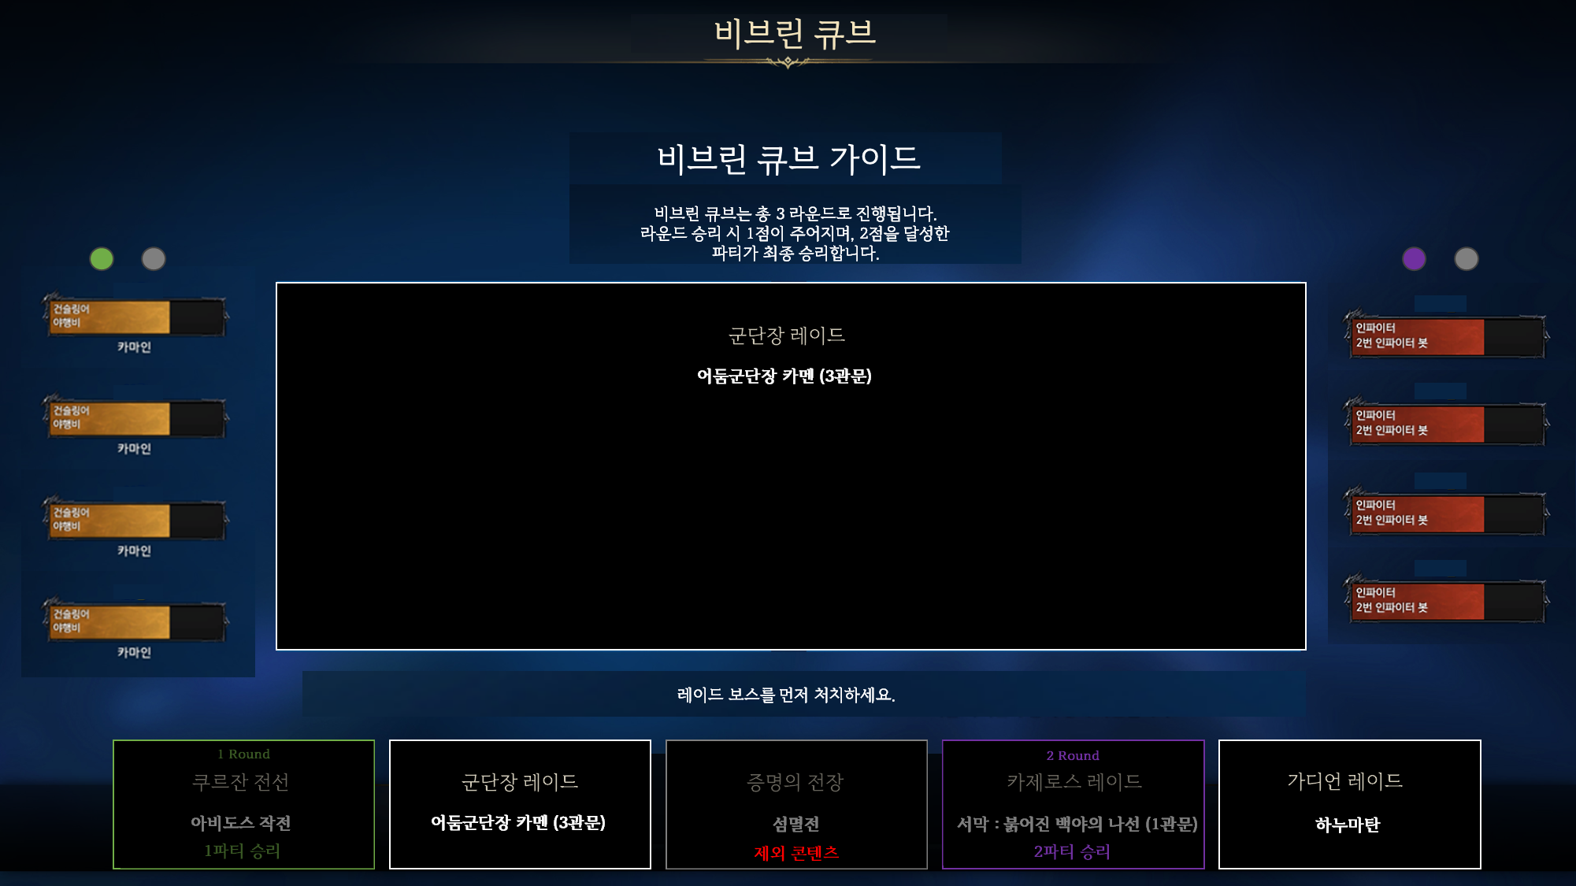
07. UI & 연출 [진행 방식]
비브린 큐브 로딩 화면 2/4
라운드 입장 로딩 화면 1/3
라운드 입장 로딩 화면
번호 | 이름 | 타입 | 설명
1 | 파티 별 점수 현황 | Image | 각 파티 별로 ‘플레이어 로딩 현황’ 위에 위치함 승리 시 파티 색상에 맞는 이미지로 교체 - 1파티 : 초록색 - 2파티 : 보라색
2 | 현재 라운드 콘텐츠 이미지 | Image | 현재 라운드 콘텐츠에 맞춰서 나오는 이미지 [vivrincube_content_table]의 {roadingscreen_contentmian_path} 참조
3 | 현재 라운드 콘텐츠 목표 | txt ID | 현재 라운드 콘텐츠에 맞춰서 나오는 목표 안내문
4 | 선별된 콘텐츠 리스트 | Image | 선별된 5개의 콘텐츠 리스트 좌측 정렬(시스템 상 선별된 순) [vivrincube_content_table]의 {roadingscreen_contentlist01_path} 참조
1
2
 | - 기본
 | - 1파티 승리 시
 | - 2파티 승리 시
2.1
4
로딩 화면
입장 연출
인게임
제외 콘텐츠 투표
운명의 조율 선택
라운드 종료
종료
종료 연출
결과

Slide 18
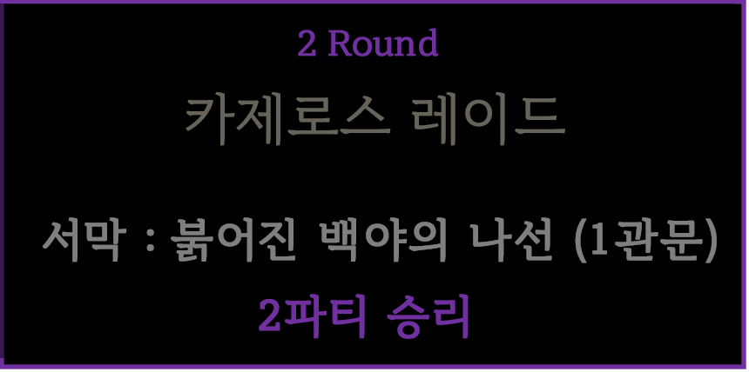
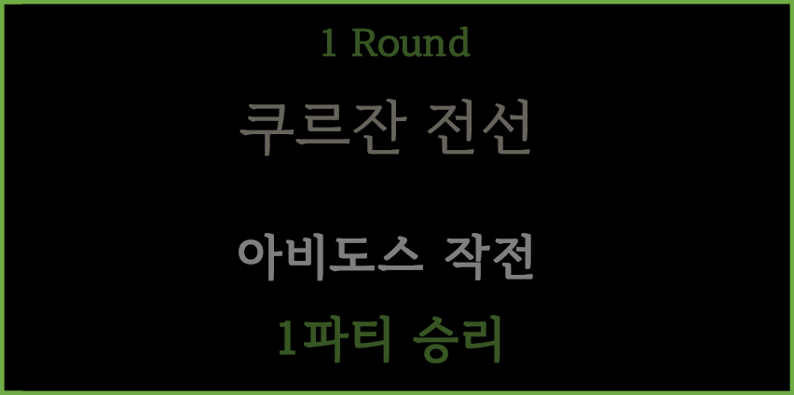
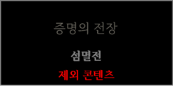
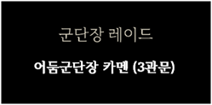
07. UI & 연출 [진행 방식]
비브린 큐브 로딩 화면 3/4
라운드 입장 로딩 화면 2/3
라운드 입장 로딩 화면
번호 | 이름 | 타입 | 설명
5 | 콘텐츠 이미지 (가로) | Image | 콘텐츠 배경 이미지 처리 상태에 따라 UI가 변화함
 | 기본 - 테두리 : 흰색 - 이미지 : 컬러
 | 제외된 콘텐츠 - 테두리 : 회색 - 이미지 : 흑백 처리
 | 1파티 승리 시 - 테두리 : 초록색 - 이미지 : 흑백 처리
 | 2파티 승리 시 - 테두리 : 보라색 - 이미지 : 흑백 처리
5
로딩 화면
입장 연출
인게임
제외 콘텐츠 투표
운명의 조율 선택
라운드 종료
종료
종료 연출
결과

Slide 19
07. UI & 연출 [진행 방식]
비브린 큐브 로딩 화면 4/4
라운드 입장 로딩 화면 3/3
라운드 입장 로딩 화면
번호 | 이름 | 타입 | 설명
6 | 콘텐츠 라운드 | txt ID | 해당 콘텐츠를 플레이 했던 라운드를 안내 - 1파티 승리 시 : 텍스트 초록색 - 2파티 승리 시 : 텍스트 보라색
7 | 콘텐츠 상태 | txt ID | 해당 콘텐츠의 승리 파티 안내 - 제외 시 : 제외 콘텐츠 (빨강) - 1파티 승리 시 : 1파티 승리 (초록) - 2파티 승리 시 : 2파티 승리 (보라)
6
7
로딩 화면
입장 연출
인게임
제외 콘텐츠 투표
운명의 조율 선택
라운드 종료
종료
종료 연출
결과

Slide 20
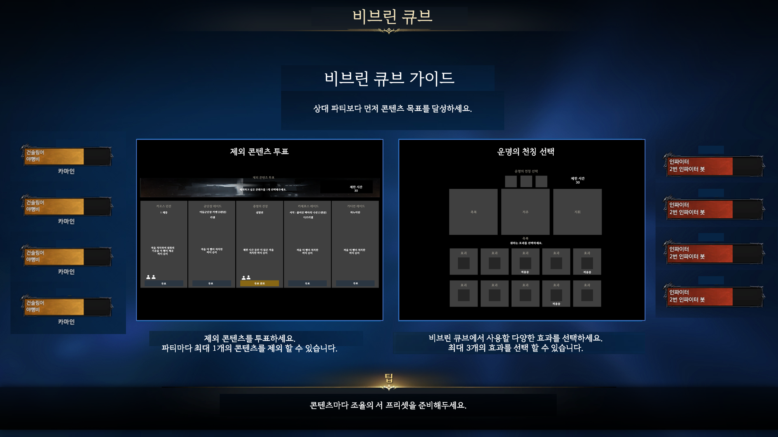
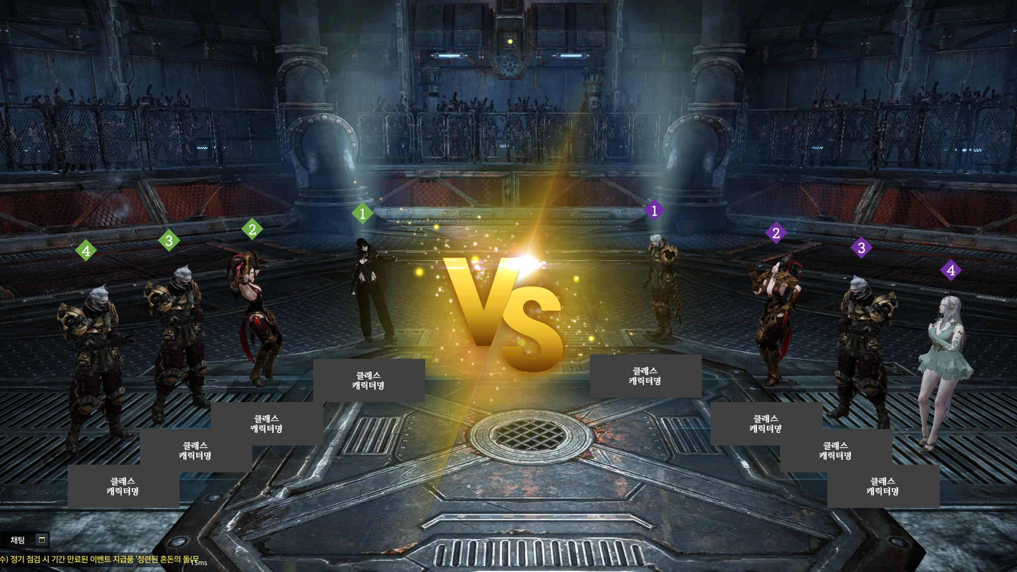
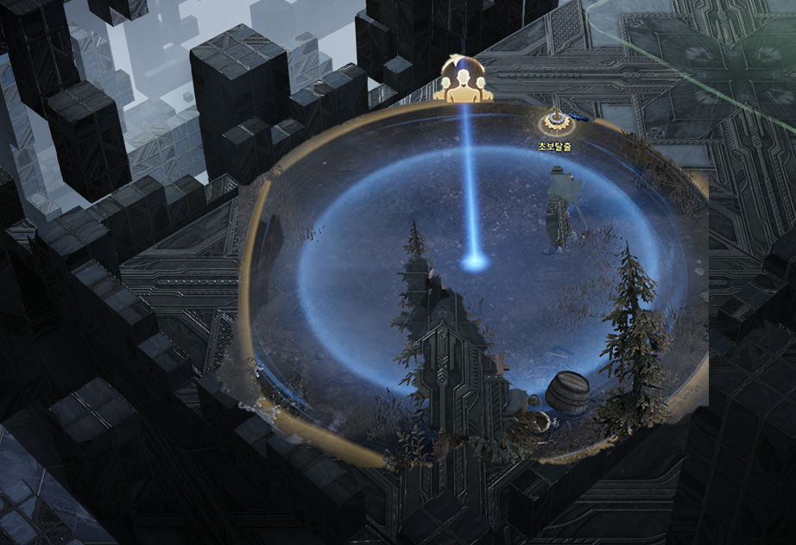
07. UI & 연출 [진행 방식]
비브린 큐브 입장 연출
비브린 큐브 입장 연출
비브린 큐브 입장 시 각 파티원들이 마주보는 연출이 진행됩니다. ※ 증명의 전장 입장 연출과 유사합니다.
배경은 비브린 큐브 내부입니다.
1파티는 왼쪽, 2파티는 오른쪽에 배치합니다.
파티번호 순으로 안쪽부터 배치됩니다.
불러오는 정보
캐릭터 외형
캐릭터 이름
캐릭터 클래스
파티 번호
파티원 번호
로딩 화면
입장 연출
입장
입장 연출
로딩 화면
입장 연출
인게임
제외 콘텐츠 투표
운명의 조율 선택
라운드 종료
종료
종료 연출
결과

Slide 21
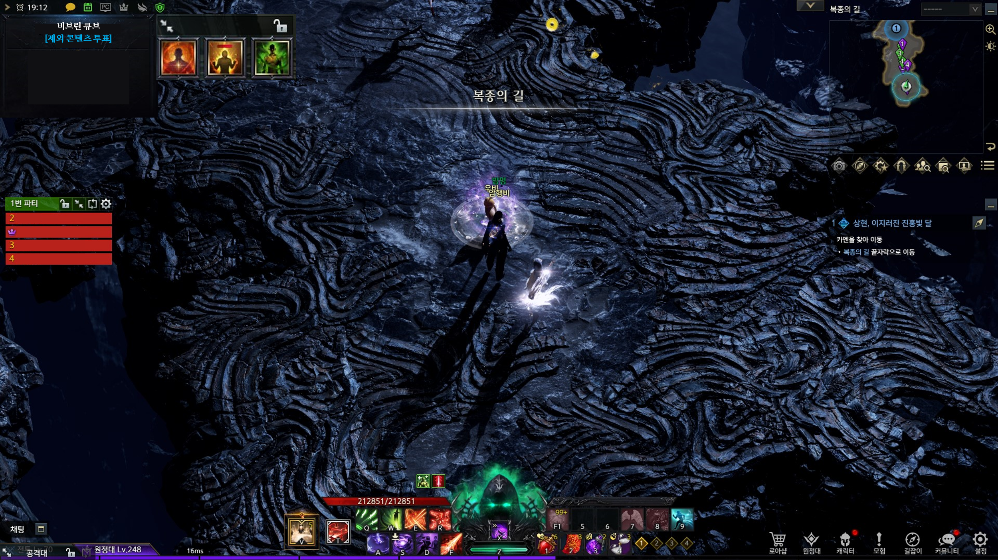
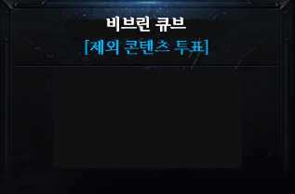
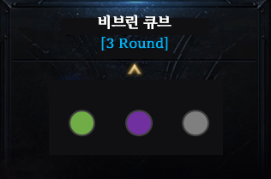
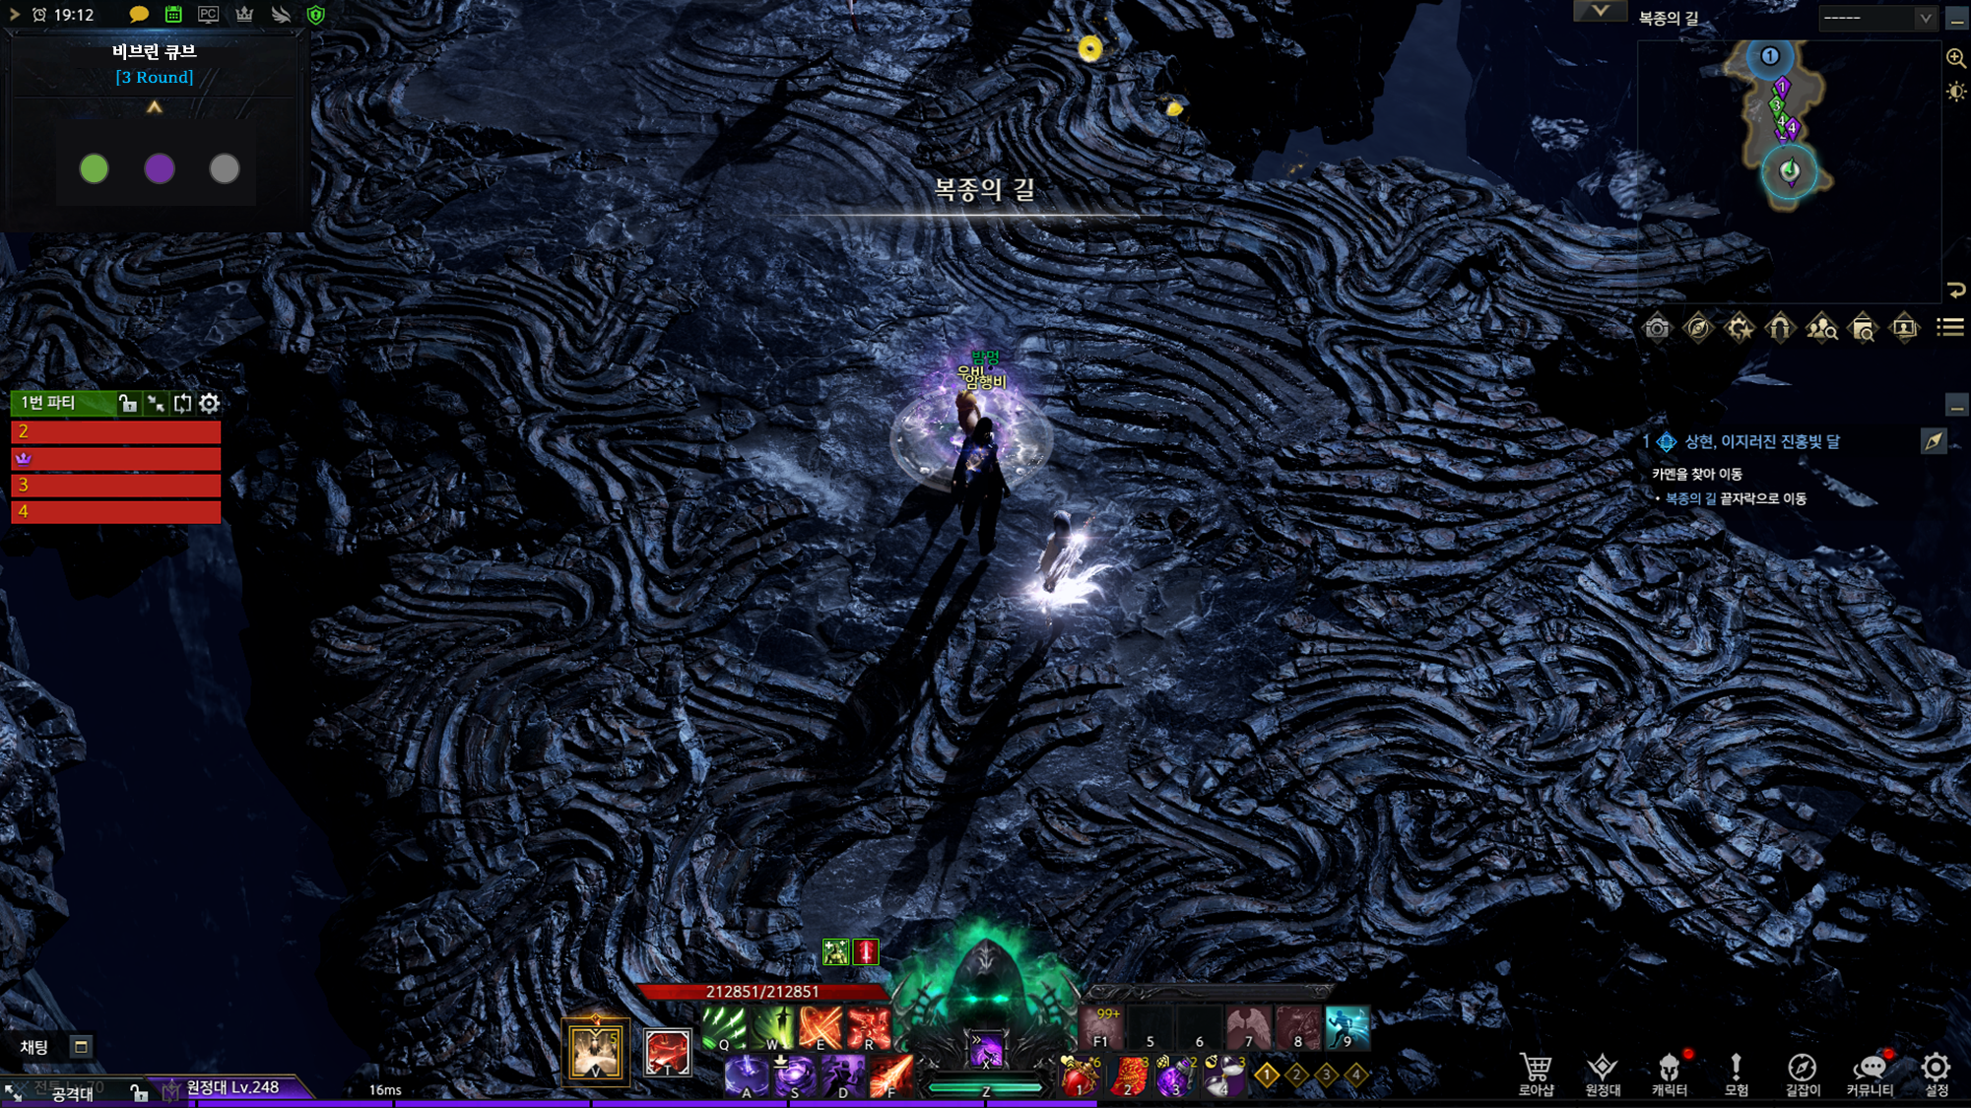
07. UI & 연출 [진행 방식]
비브린 큐브 인게임 UI 1/3
콘텐츠 진행 상황 UI
※ UI 창을 닫을 수 없습니다.
※ UI 창을 화면 상에서 옮길 수 없습니다.
비브린 큐브 진행 상황 UI
번호 | 이름 | 타입 | 설명
1 | 콘텐츠 진행 상황 | UI | 현재 콘텐츠 진행 상황 안내
2 | 콘텐츠 타이틀 | txt ID | 콘텐츠 타이틀
3 | 콘텐츠 현재 상황 | txt ID | 콘텐츠 현재 진행 상황 - 현재 진행 상황에 맞춰 변경됨
4 | 라운드 상황 | Image | 라운드 별 승리 파티 안내 승리 시 파티 색상에 맞는 이미지로 교체 - 1파티 : 초록색 - 2파티 : 보라색 좌측 정렬(라운드 순)
1
2
3
4
 | - 기본
 | - 1파티 승리 시
 | - 2파티 승리 시
로딩 화면
입장 연출
인게임
제외 콘텐츠 투표
운명의 조율 선택
라운드 종료
종료
종료 연출
결과

Slide 22
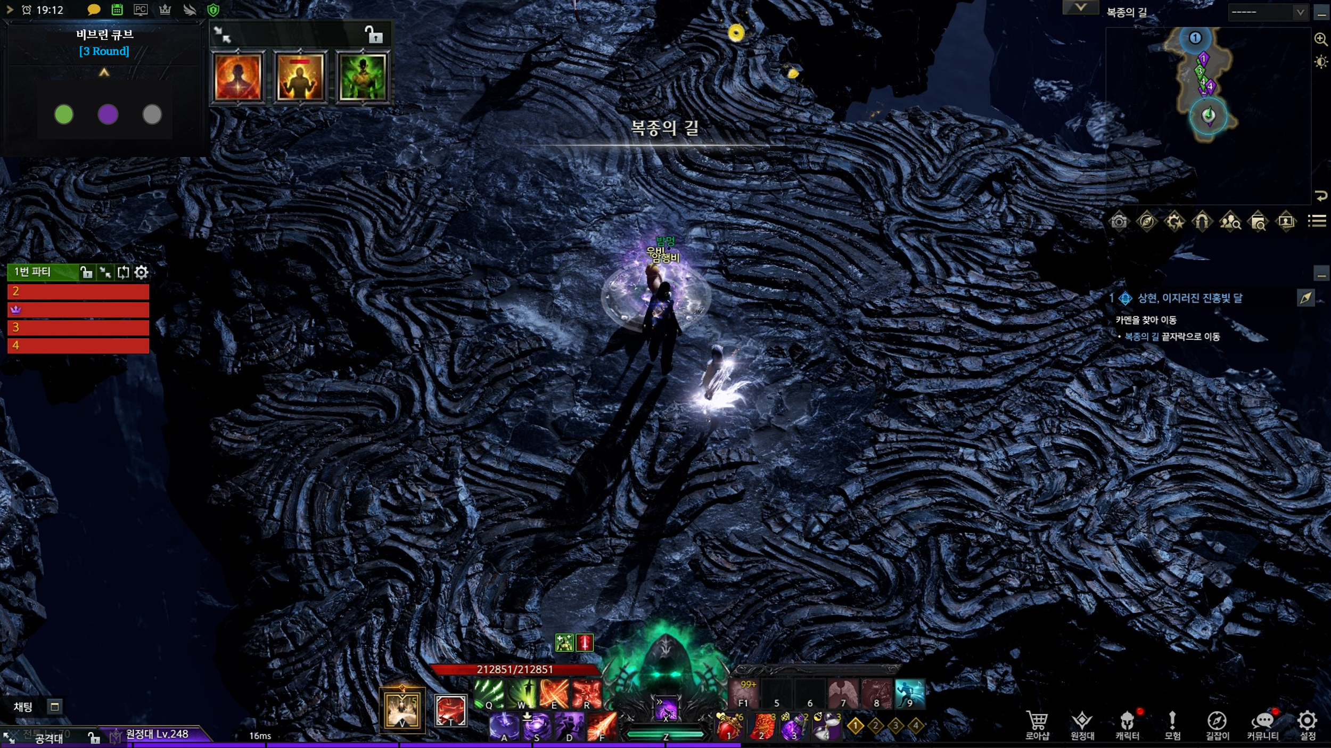
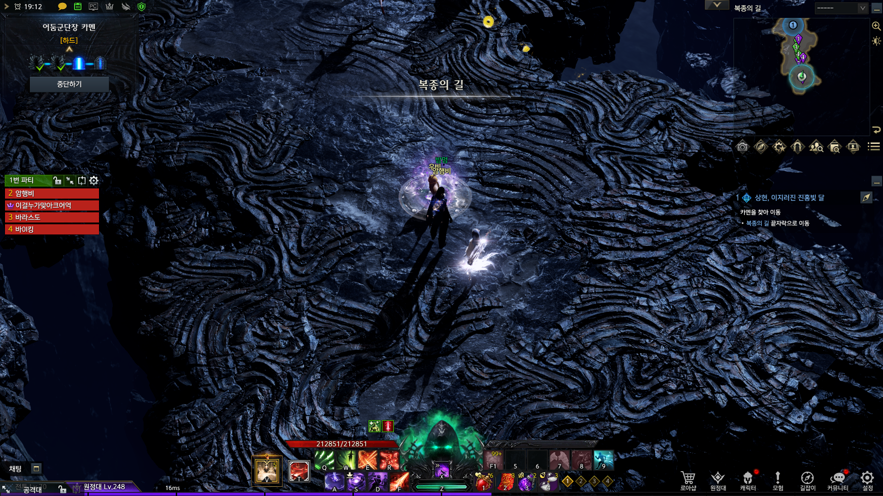
07. UI & 연출 [진행 방식]
비브린 큐브 인게임 UI 2/3
미니 정보창 UI
※ 비브린 큐브에서는 모든 콘텐츠에서 미니 정보창이 출력됩니다. ※ 기존에 미니 정보창에 표기되지 않던 카오스던전, 가디언토벌 정보가 추가됩니다.
현재 라운드 목표 UI
번호 | 이름 | 타입 | 설명
1 | 미니 정보창 | UI | 퀘스트나 현재 콘텐츠의 정보를 안내
2 | 콘텐츠 아이콘 | Image | 현재 콘텐츠의 아이콘
3 | 콘텐츠 정보 제목 | txt ID | 현재 콘텐츠 정보 제목
4 | 콘텐츠 정보 본문 | txt ID | 현재 콘텐츠 정보 본문
2
3
1
4
로딩 화면
입장 연출
인게임
제외 콘텐츠 투표
운명의 조율 선택
라운드 종료
종료
종료 연출
결과

Slide 23
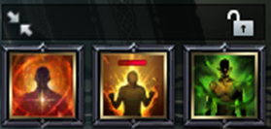
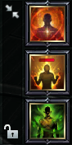
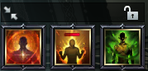
07. UI & 연출 [진행 방식]
비브린 큐브 인게임 UI 3/3
선택한 운명의 조율 효과 UI
※ UI 창을 닫을 수 없습니다.
※ UI 창을 화면 상에서 옮길 수 없습니다.
선택한 운명의 조율 효과 UI
번호 | 이름 | 타입 | 설명
1 | 선택한 운명의 조율 효과 | UI | 선택한 운명의 조율 효과 3개를 상시 표기
2 | 효과 리스트 | UI | 선택한 운명의 조율 효과 3개 아이콘 리스트 좌측 정렬(선택 순)
3 | UI 변환 | Image button | 클릭 시 UI가 변환됨
4 | UI 잠금 | Image button | 클릭 시 UI가 잠금 되어 드래그가 불가능해짐
3
4
1
2
- 세로
- 가로 (기본값)
로딩 화면
입장 연출
인게임
제외 콘텐츠 투표
운명의 조율 선택
라운드 종료
종료
종료 연출
결과

Slide 24
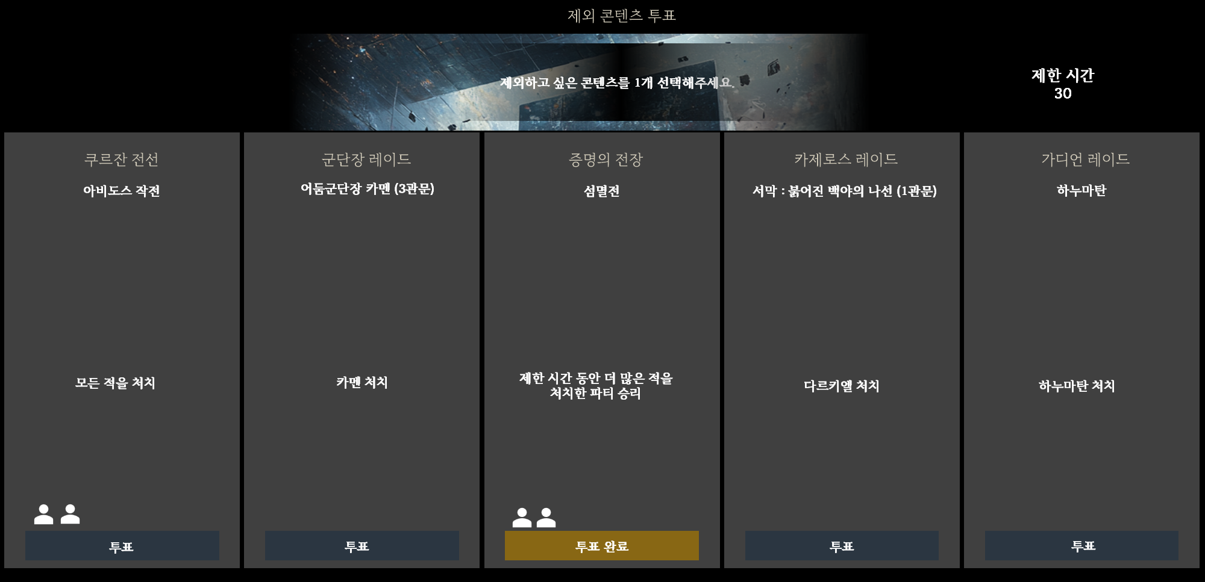
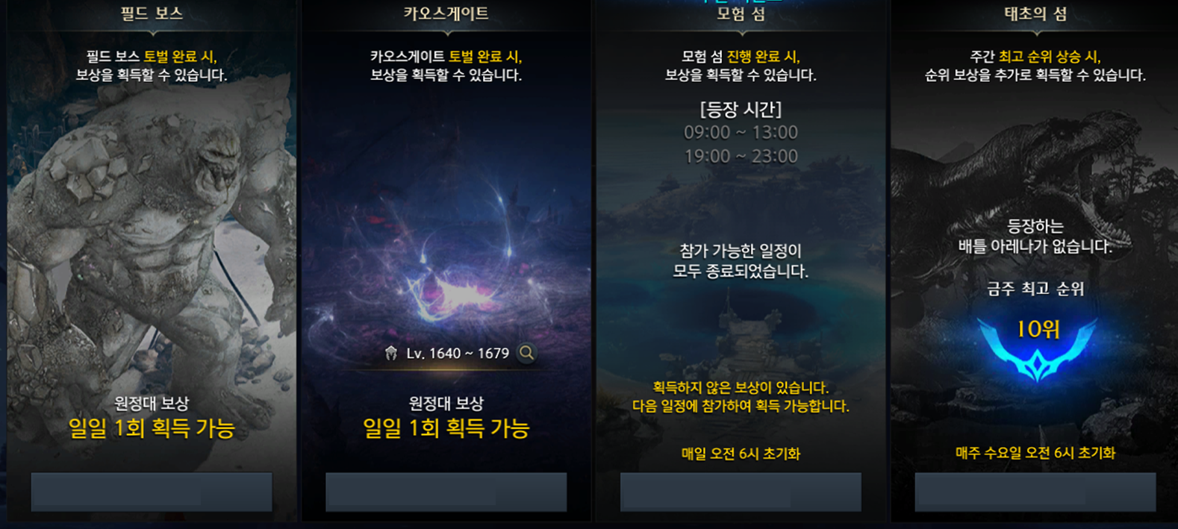
07. UI & 연출 [진행 방식]
제외 콘텐츠 투표 UI 1/3
제외 콘텐츠 투표 UI 1/2
※ UI 창을 닫을 수 없습니다.
※ UI 창 상단부를 클릭을 유지한채 드래그하여 화면 상에서 옮길 수 있습니다.
제외 콘텐츠 투표 UI
1
번호 | 이름 | 타입 | 설명
1 | UI 타이틀 | txt ID | UI 타이틀 [vivrincube_content_table] {roadingscreen_contentlist02_path} 참조 - 예시 이미지
2 | 제외 콘텐츠 투표 안내문 | txt ID | 제외 콘텐츠 투표 안내
3 | 콘텐츠 이미지 (세로) | Image | 콘텐츠 배경 이미지 - 판넬처럼 사용 될 배경 이미지
3.1 | 콘텐츠 메인 타이틀 | txt ID | 콘텐츠 메인 타이틀
2
UI 창 상단부
3
3.1
로딩 화면
입장 연출
인게임
제외 콘텐츠 투표
운명의 조율 선택
라운드 종료
종료
종료 연출
결과

Slide 25


07. UI & 연출 [진행 방식]
제외 콘텐츠 투표 UI 2/3
제외 콘텐츠 투표 UI 2/2
※ UI 창을 닫을 수 없습니다.
※ UI 창 상단부를 클릭을 유지한채 드래그하여 화면 상에서 옮길 수 있습니다.
제외 콘텐츠 투표 UI
번호 | 이름 | 타입 | 설명
3.2 | 콘텐츠 서브 타이틀 | txt ID | 콘텐츠 서브 타이틀
3.3 | 콘텐츠 목표 | txt ID | 콘텐츠 목표 안내
4 | 투표 현황 | Image | 현재 투표 현황 표기 - 실시간으로 반영됨
5 | 투표 버튼 | Button | 클릭 시 해당 콘텐츠에 투표 되며 UI가 변화함
6 | 제한 시간 | txt ID | 30초 제한 시간 - 제한 시간 종료 시 투표 종료
6
UI 창 상단부
3.2
3.3
4
- 투표 전
5
- 투표 후
로딩 화면
입장 연출
인게임
제외 콘텐츠 투표
운명의 조율 선택
라운드 종료
종료
종료 연출
결과

Slide 26
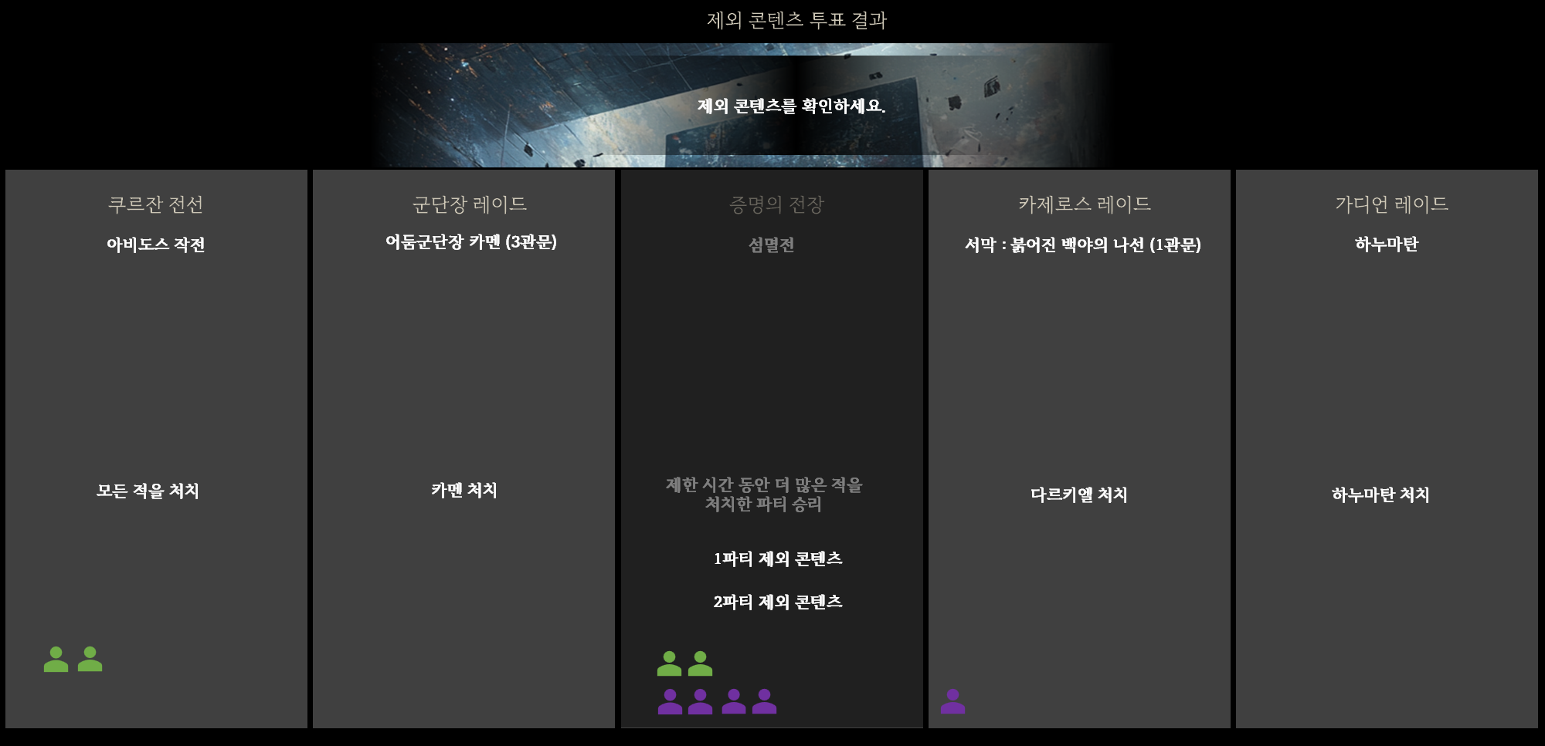
07. UI & 연출 [진행 방식]
제외 콘텐츠 투표 UI 3/3
제외 콘텐츠 투표 결과 UI
※ UI 창을 닫을 수 없습니다.
※ UI 창 상단부를 클릭을 유지한채 드래그하여 화면 상에서 옮길 수 있습니다.
제외 콘텐츠 투표 결과 UI
1
번호 | 이름 | 타입 | 설명
1 | UI 타이틀 | txt ID | UI 타이틀
2 | 제외 콘텐츠 투표 결과 안내문 | txt ID | 제외 콘텐츠 투표 결과 안내
3 | 콘텐츠 이미지 | Image | 콘텐츠 배경 이미지 흑백 처리
4 | 파티 별 투표 결과 | txt ID | 파티 별 투표 결과 안내 해당 파티 투표 결과로 인해 제외된 콘텐츠 이미지 하단에 표기
5 | 파티 별 투표 인원 | Image | 파티 별 투표 인원 안내 기권은 별도 표기 없음 1파티 : 초록색, 윗줄 2파티 : 보라색, 아랫줄
6 | 제한 시간 | txt ID | 제한 시간 종료 안내
2
UI 창 상단부
3
4
5
로딩 화면
입장 연출
인게임
제외 콘텐츠 투표
운명의 조율 선택
라운드 종료
종료
종료 연출
결과

Slide 27
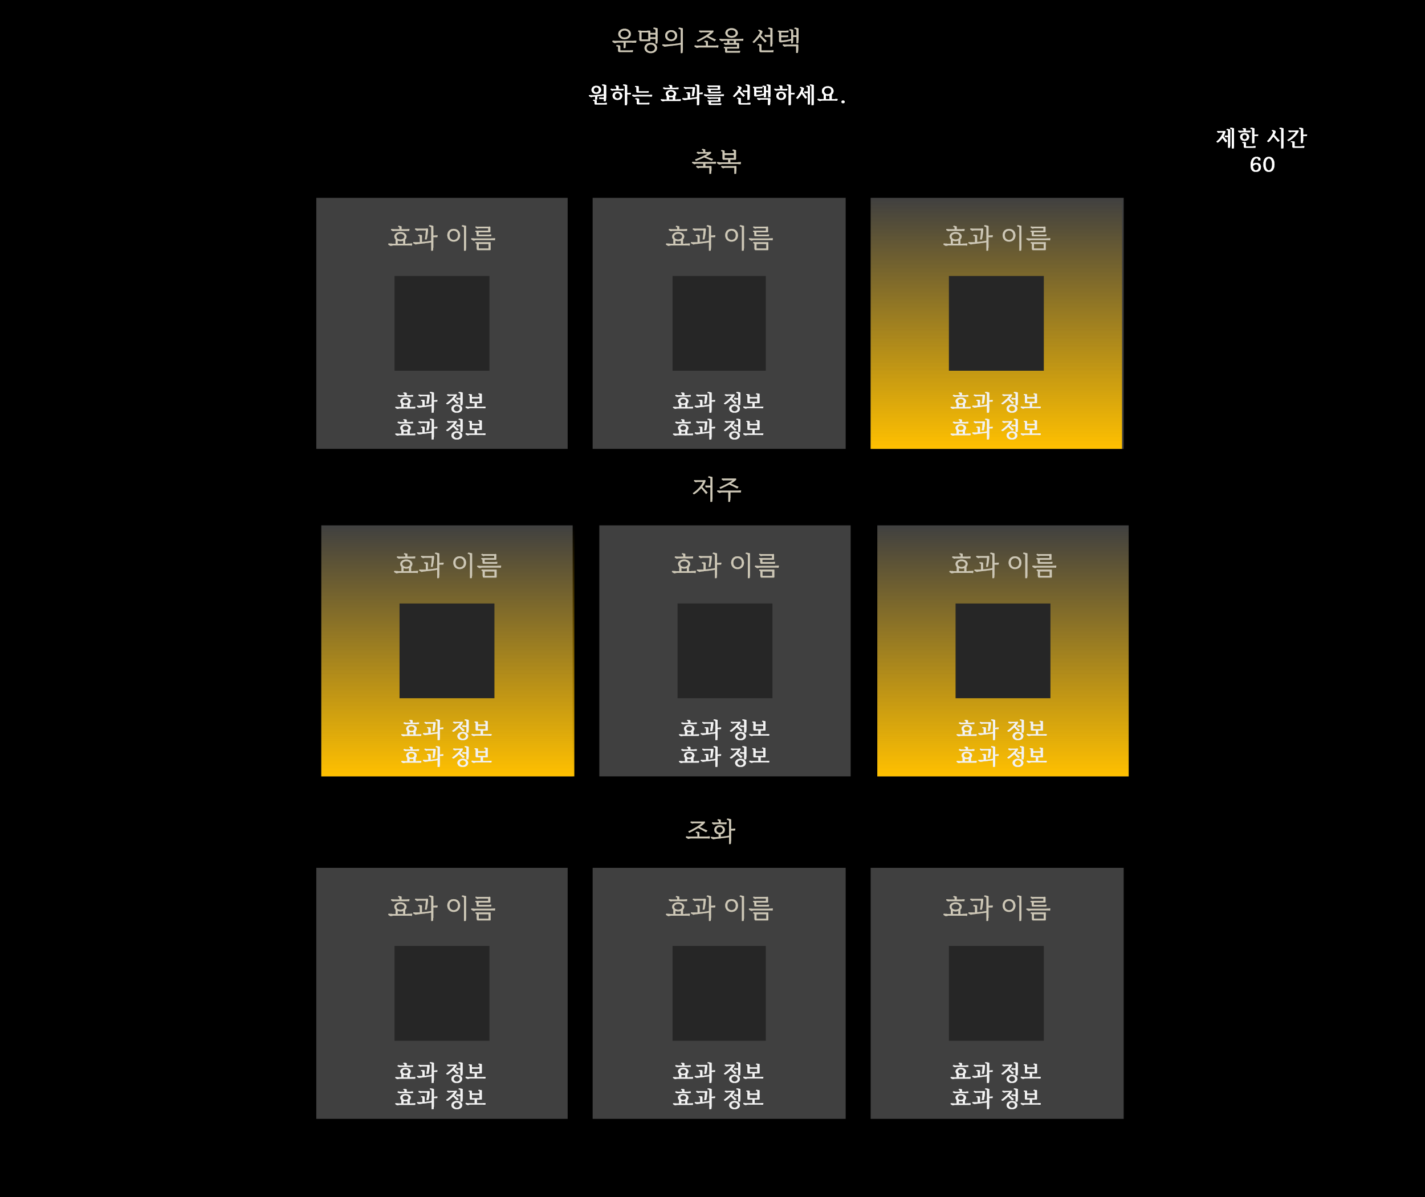
07. UI & 연출 [진행 방식]
운명의 조율 선택 UI 1/3
운명의 조율 선택 UI 1/2
※ UI 창을 닫을 수 없습니다.
※ UI 창 상단부를 클릭을 유지한채 드래그하여 화면 상에서 옮길 수 있습니다.
제외 콘텐츠 투표 UI
1
번호 | 이름 | 타입 | 설명
1 | UI 타이틀 | txt ID | UI 타이틀
2 | 운명의 조율 선택 안내문 | txt ID | 운명의 조율 선택 안내
3 | 천칭 이름 | txt ID | 해당 천칭 이름
4 | 선택된 운명의 조율 효과 리스트 | UI | 해당 천칭의 효과 리스트
5 | 제한 시간 | txt ID | 60초 제한 시간 - 제한 시간 종료 시 선택중인 효과가 확정됨
2
5
UI 창 상단부
3
4
로딩 화면
입장 연출
인게임
제외 콘텐츠 투표
운명의 조율 선택
라운드 종료
종료
종료 연출
결과

Slide 28
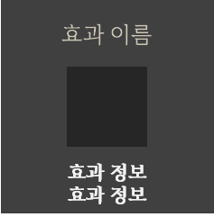
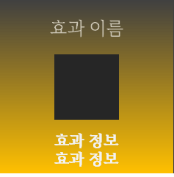
07. UI & 연출 [진행 방식]
운명의 조율 선택 UI 2/3
운명의 조율 선택 UI 2/2
※ UI 창을 닫을 수 없습니다.
※ UI 창 상단부를 클릭을 유지한채 드래그하여 화면 상에서 옮길 수 있습니다.
제외 콘텐츠 투표 UI
번호 | 이름 | 타입 | 설명
6 | 운명의 조율 효과 UI | UI & Button | 운명의 조율 효과 클릭 시 해당 효과가 선택되어 ‘선택된 운명의 조율 UI’에 반영되며 UI가 변화함 - 다시 누르면 선택이 취소됨
6.1 | 운명의 조율 효과 이름 | txt ID | 운명의 조율 효과 이름
6.2 | 운명의 조율 효과 아이콘 | Image | 운명의 조율 효과 아이콘 - 같은 조율끼리는 아이콘 색상을 통일하여 구분이 쉽게 조정 (축복 효과는 모두 노란색으로, 저주는 붉은색으로 등등)
6.3 | 운명의 조율 효과 정보 | txt ID | 운명의 조율 효과 정보 - 필요 시 최대 2줄 표기
UI 창 상단부
6
6.1
6.2
6.3
로딩 화면
입장 연출
인게임
제외 콘텐츠 투표
운명의 조율 선택
라운드 종료
종료
종료 연출
결과

Slide 29
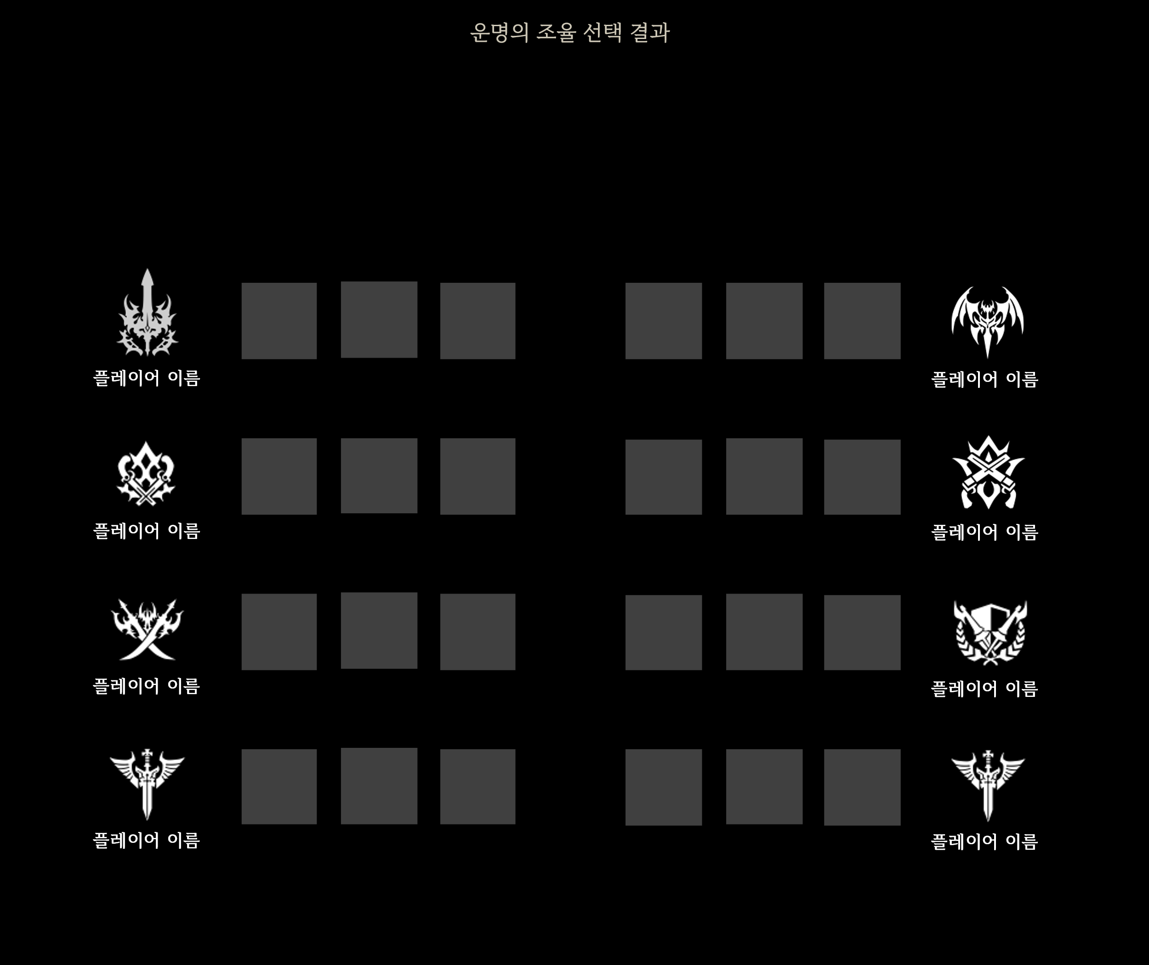
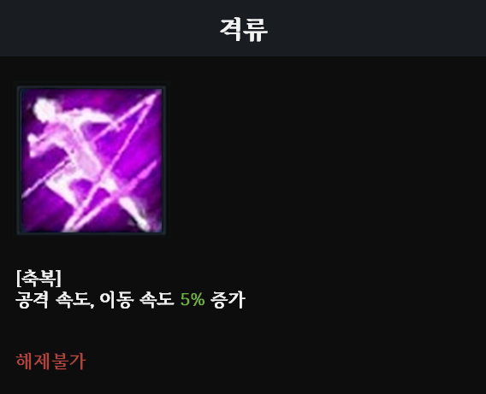
07. UI & 연출 [진행 방식]
운명의 조율 선택 UI 3/3
운명의 조율 선택 결과 UI
※ UI 창을 닫을 수 없습니다.
※ UI 창 상단부를 클릭을 유지한채 드래그하여 화면 상에서 옮길 수 있습니다.
제외 콘텐츠 투표 UI
1
번호 | 이름 | 타입 | 설명
1 | UI 타이틀 | txt ID | UI 타이틀
2 | 클래스 아이콘 | Image | 해당 플레이어 클래스 이미지
3 | 플레이어 이름 | txt | 플레이어 이름
4 | 선택한 운명의 조율 효과 | UI | 해당 플레이어가 선택한 효과 아이콘 표기 마우스 오버 시 해당 효과의 ‘운명의 조율 효과 툴팁 UI’가 나타남 - 운명의 조율 효과 툴팁 UI : 해당 효과의 정보를 표기
UI 창 상단부
2
4
3
로딩 화면
입장 연출
인게임
제외 콘텐츠 투표
운명의 조율 선택
라운드 종료
종료
종료 연출
결과

Slide 30
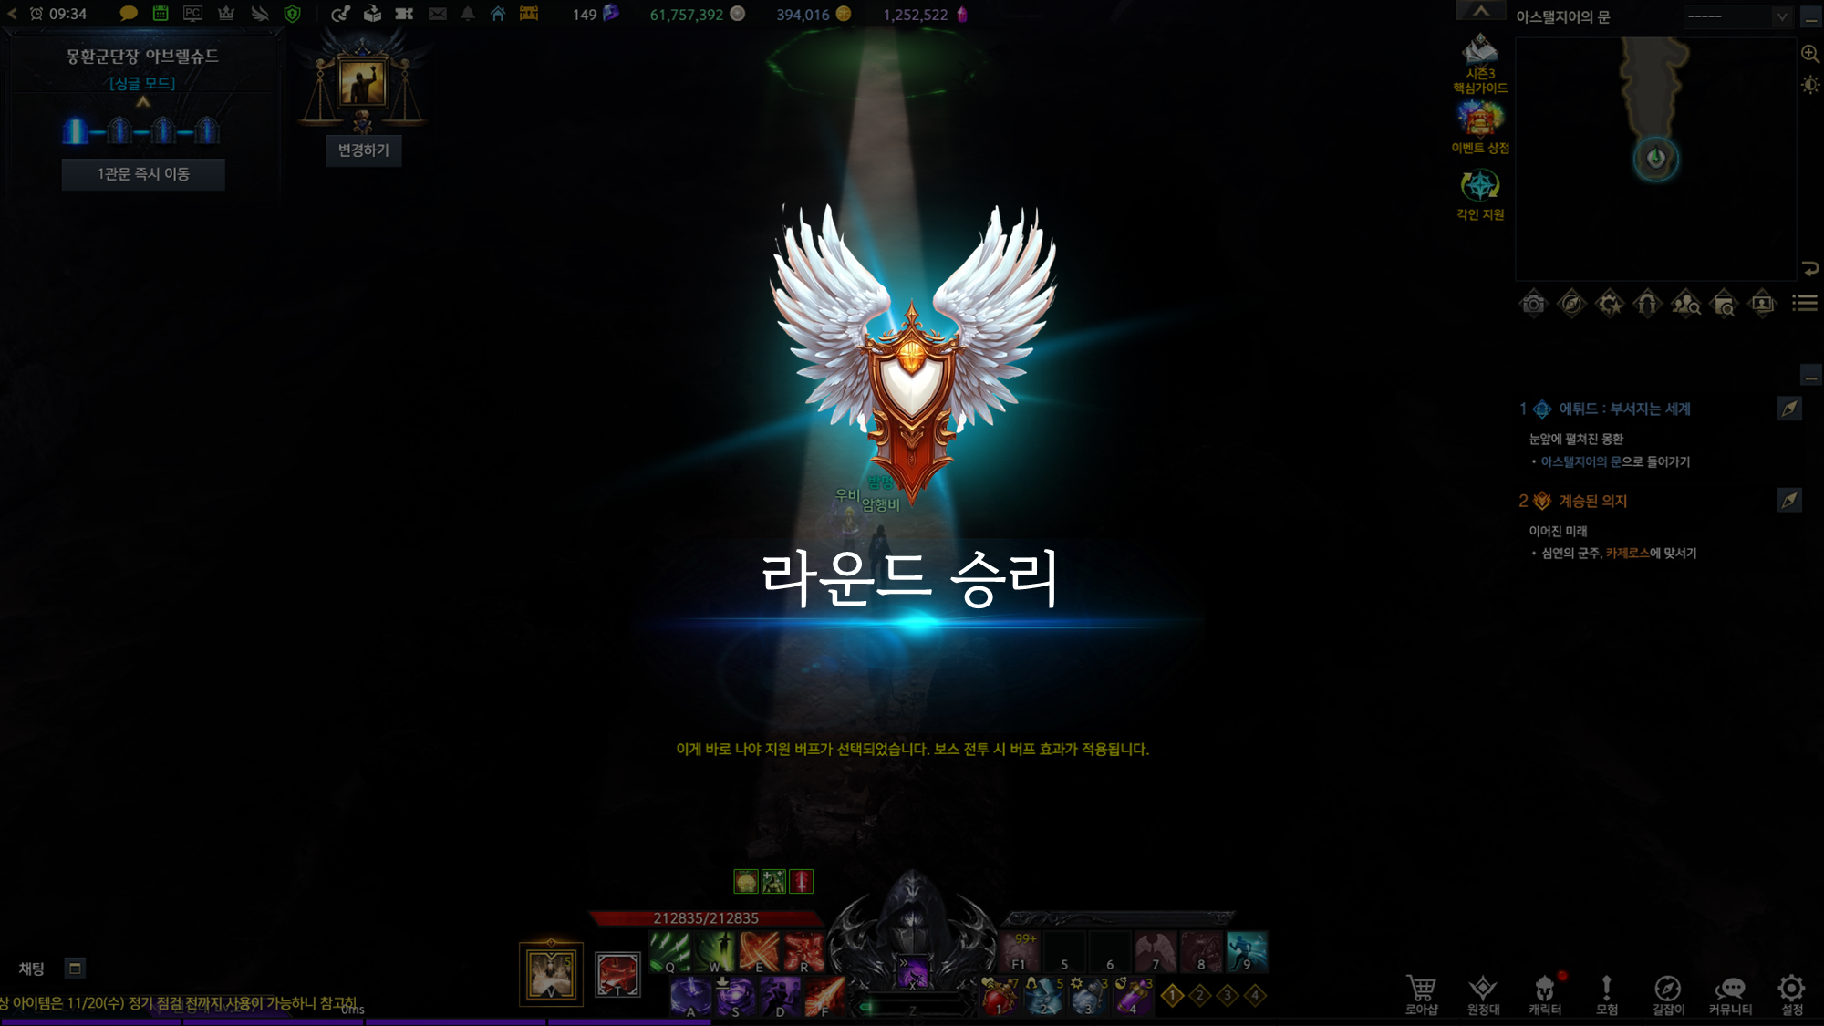
07. UI & 연출 [진행 방식]
라운드 종료 UI
라운드 종료 UI
※ UI 창을 닫을 수 없습니다.
※ UI 창을 화면 상에서 옮길 수 없습니다.
라운드 종료 UI
번호 | 이름 | 타입 | 설명
1 | 라운드 종료 아이콘 | Image | 라운드 종료 아이콘 - 승패 여부에 맞춰 변경됨
2 | 라운드 종료 안내문 | txt ID | 라운드 종료 안내 -승패 여부에 맞춰 변경됨
1
2
로딩 화면
입장 연출
인게임
제외 콘텐츠 투표
운명의 조율 선택
라운드 종료
종료
종료 연출
결과

Slide 31
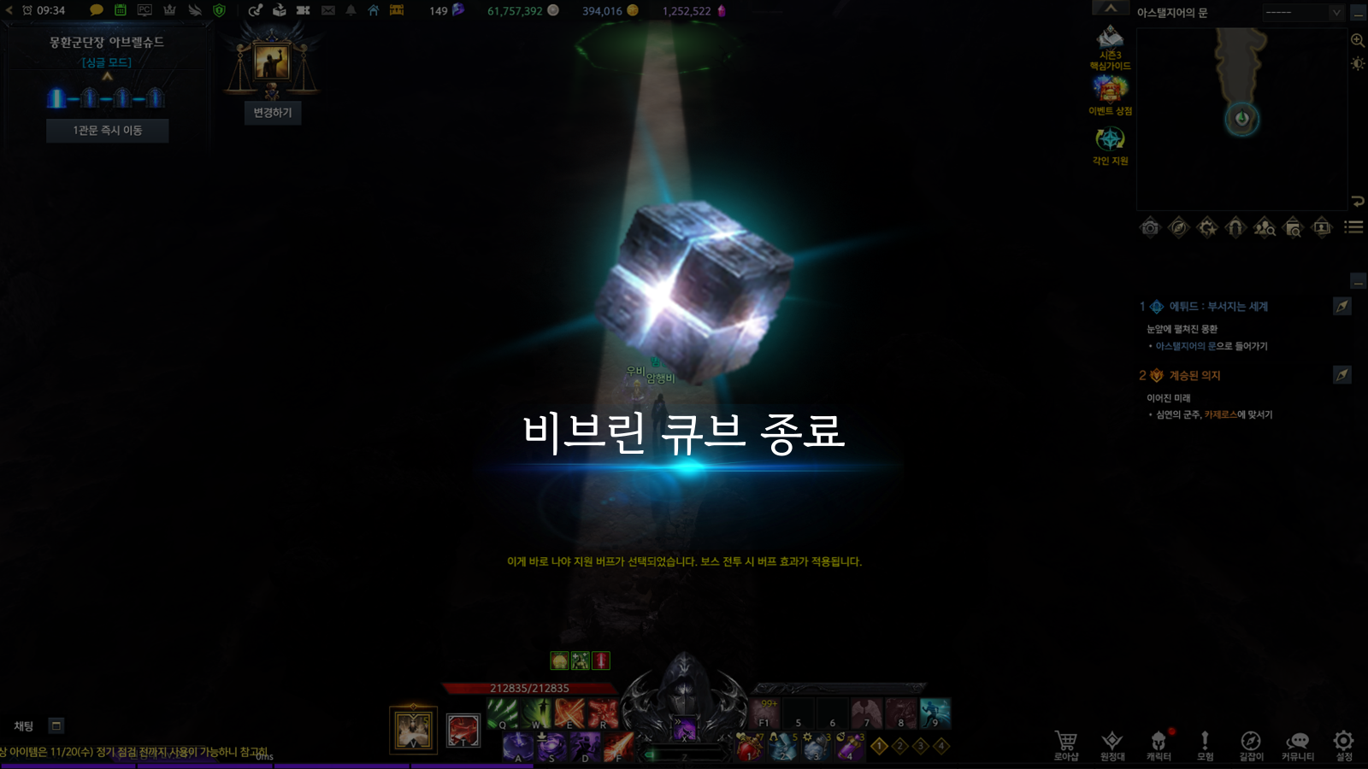
07. UI & 연출 [진행 방식]
비브린 큐브 종료 UI
비브린 큐브 종료 UI
※ UI 창을 닫을 수 없습니다.
※ UI 창을 화면 상에서 옮길 수 없습니다.
라운드 결과 UI
번호 | 이름 | 타입 | 설명
1 | 비브린 큐브 종료 아이콘 | Image | 비브린 큐브 종료 아이콘
2 | 비브린 큐브 종료 안내문 | txt ID | 비브린 큐브 종료 안내
1
2
로딩 화면
입장 연출
인게임
제외 콘텐츠 투표
운명의 조율 선택
라운드 종료
종료
종료 연출
결과

Slide 32
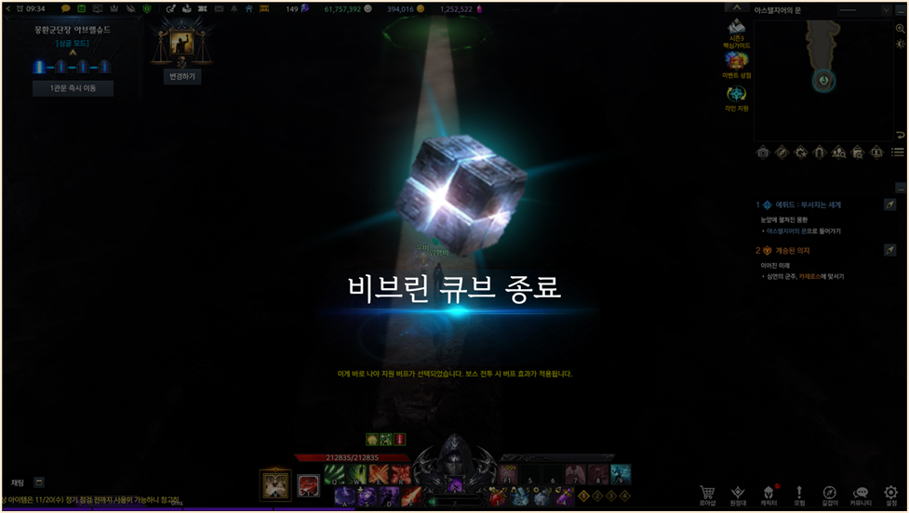
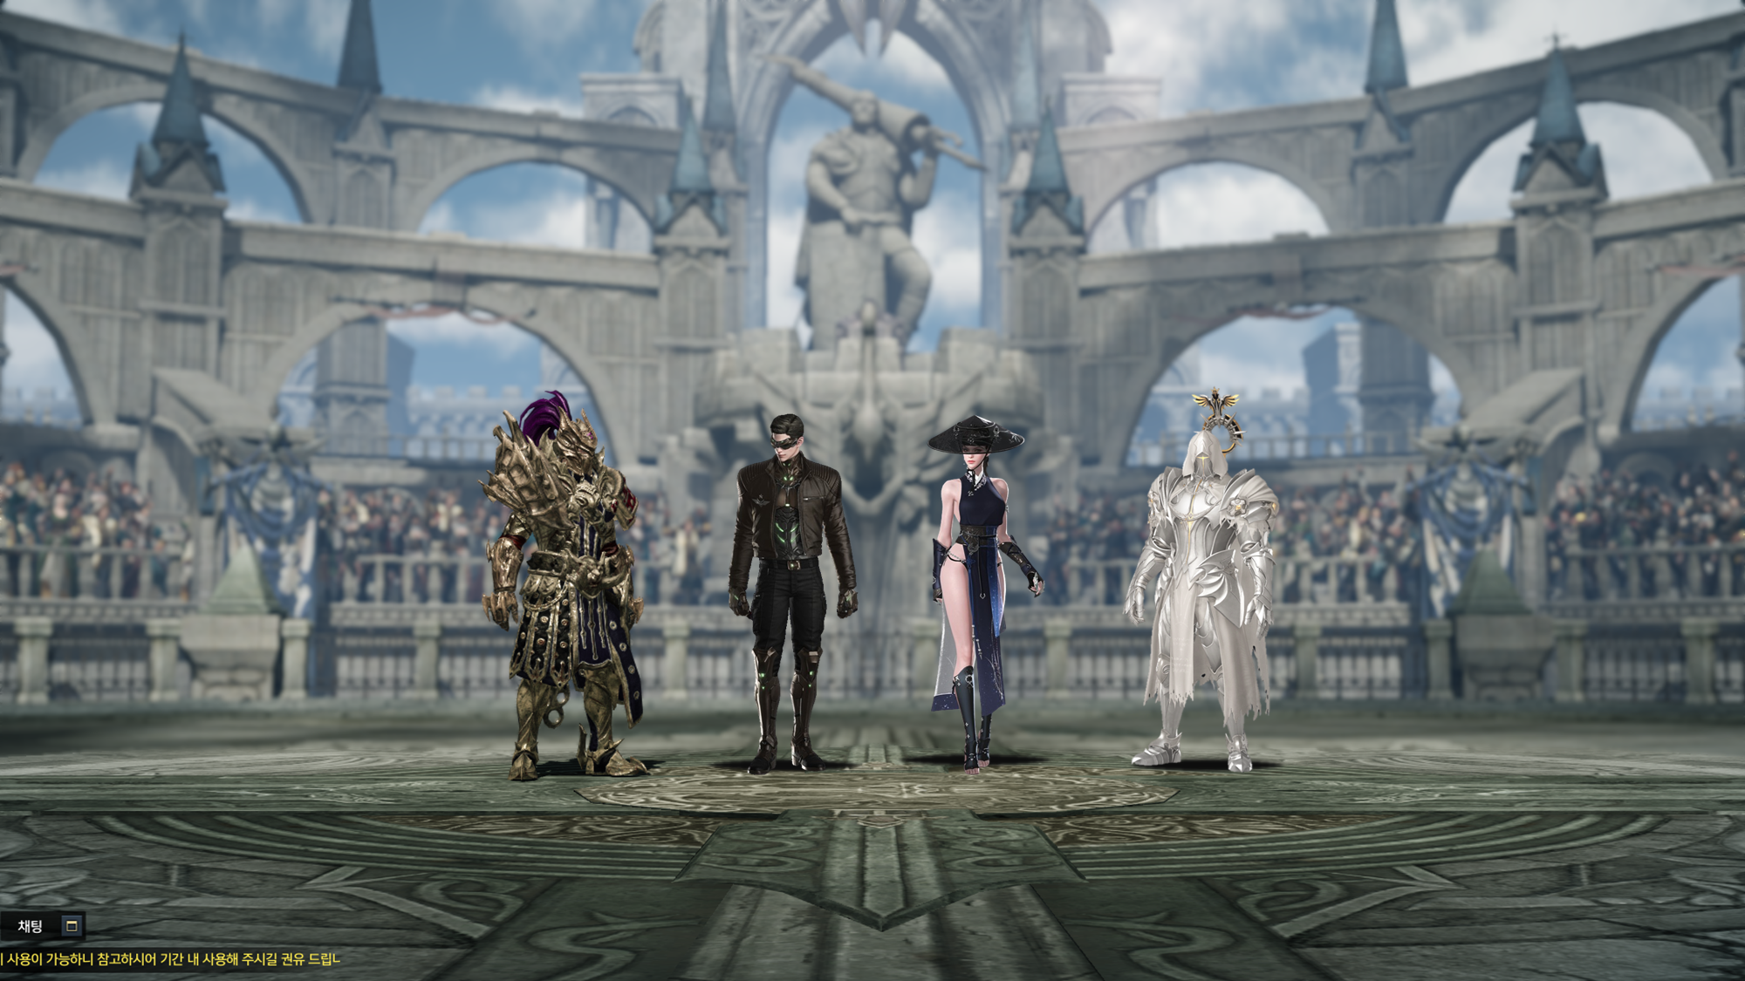
07. UI & 연출 [진행 방식]
비브린 큐브 종료 연출
비브린 큐브 종료 연출
비브린 큐브 종료 시 승리 파티원들이 환호하는 연출이 진행됩니다. ※ 증명의 전장 종료 연출과 유사합니다.
배경은 비브린 큐브 내부입니다.
파티번호 순으로 왼쪽부터 배치됩니다.
불러오는 정보
캐릭터 외형
비브린 큐브 종료
종료 연출
비브린 큐브 결과 UI
종료 연출
로딩 화면
입장 연출
인게임
제외 콘텐츠 투표
운명의 조율 선택
라운드 종료
종료
종료 연출
결과

Slide 33
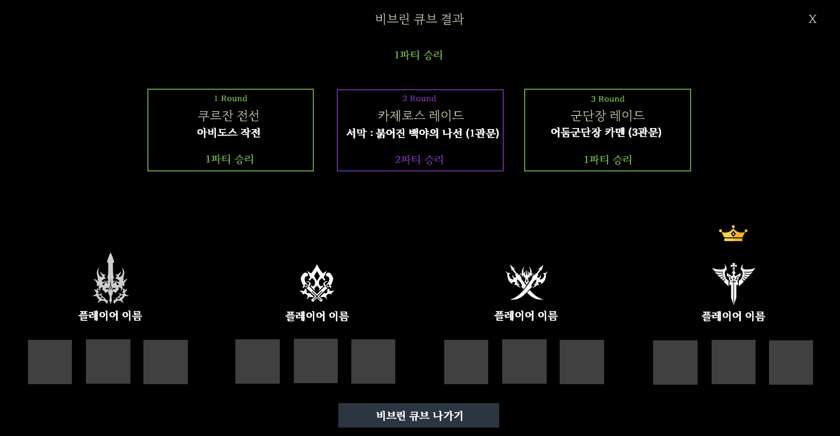
07. UI & 연출 [진행 방식]
비브린 큐브 결과 UI 1/2
비브린 큐브 종료 UI 1/2
※ 닫기 버튼과 ESC 키를 사용하여 UI 창을 닫을 수 있습니다.
※ UI 창 상단부를 클릭을 유지한채 드래그하여 화면 상에서 옮길 수 있습니다.
라운드 결과 UI
1
번호 | 이름 | 타입 | 설명
1 | UI 타이틀 | txt ID | UI 타이틀
2 | 승리 파티 | txt ID | 승리 파티 안내 - 1파티 승리 시 : 1파티 승리 (초록) - 2파티 승리 시 : 2파티 승리 (보라)
3 | 플레이한 라운드 콘텐츠 리스트 | UI | 라운드 별 등장했던 콘텐츠 리스트 좌측 정렬(라운드 순)
4 | 콘텐츠 이미지 (가로) | Image | 흑백 처리가 걷어진 원본(컬러)으로 출력
5 | 클래스 아이콘 | txt ID | 해당 플레이어 클래스 이미지
6 | 플레이어 이름 | txt | 플레이어 이름
2
UI 창 상단부
3
4
5
6
로딩 화면
입장 연출
인게임
제외 콘텐츠 투표
운명의 조율 선택
라운드 종료
종료
종료 연출
결과

Slide 34
07. UI & 연출 [진행 방식]
비브린 큐브 결과 UI 2/2
비브린 큐브 종료 UI 2/2
※ 닫기 버튼과 ESC 키를 사용하여 UI 창을 닫을 수 있습니다.
※ UI 창 상단부를 클릭을 유지한채 드래그하여 화면 상에서 옮길 수 있습니다.
라운드 결과 UI
9
번호 | 이름 | 타입 | 설명
7 | 선택한 운명의 천칭 효과 | UI | 해당 플레이어가 선택한 효과 아이콘 표기 마우스 오버 시 해당 효과의 ‘운명의 조율 효과 툴팁 UI’가 나타남 - 운명의 조율 효과 툴팁 UI : 해당 효과의 정보를 표기
8 | MVP | Image | 최종 MPV 아이콘
9 | 닫기 버튼 | Button | 클릭 시 ‘비브린 큐브 결과 UI’ 닫힘
10 | 나가기 버튼 | Button | 클릭 시 비브린 큐브 퇴장
UI 창 상단부
8
7
10
로딩 화면
입장 연출
인게임
제외 콘텐츠 투표
운명의 조율 선택
라운드 종료
종료
종료 연출
결과

Slide 35
입장 방식
진행 방식
보상
03
! ‘비브린 큐브 기획서 6. 보상’ 항목에서 기재된 내용의 UI & 연출입니다.
1
2
3
UI & 연출
[보상]
비브린 큐브 보상 교환 UI
캐릭터 정보 UI 변경점

Slide 36
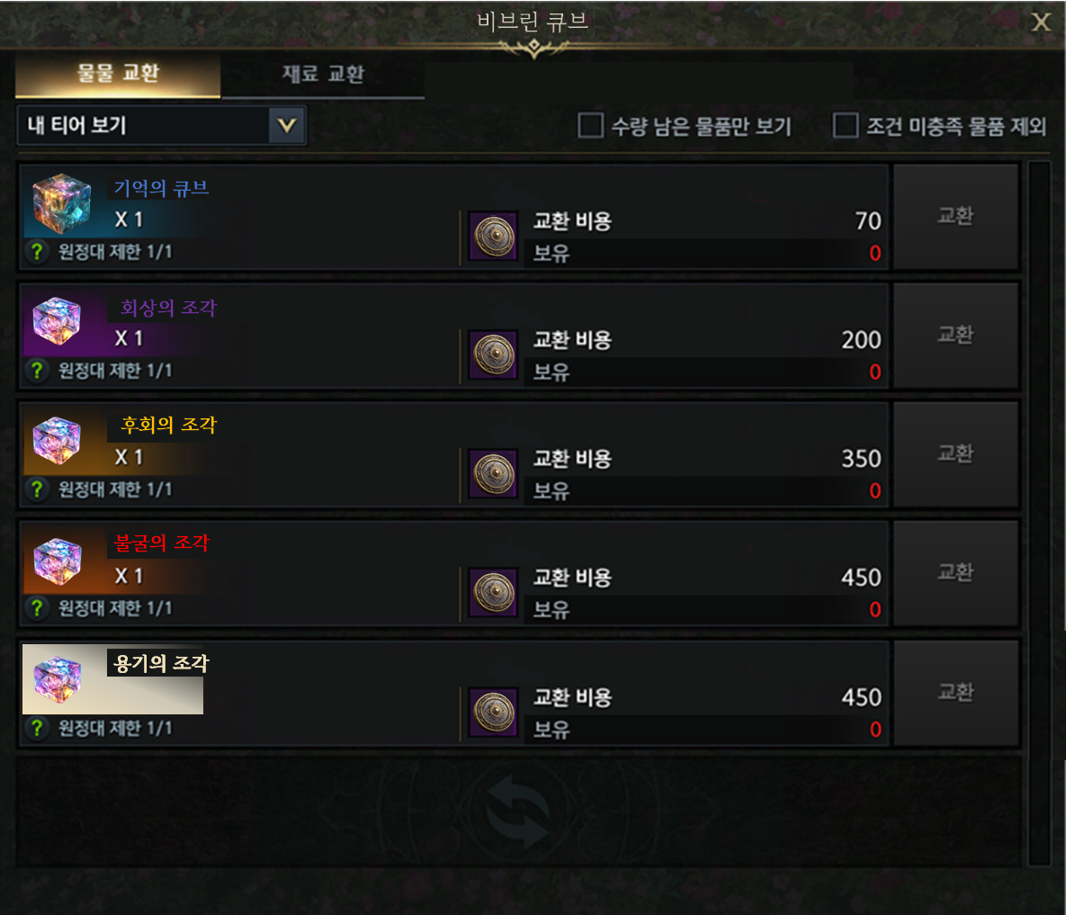
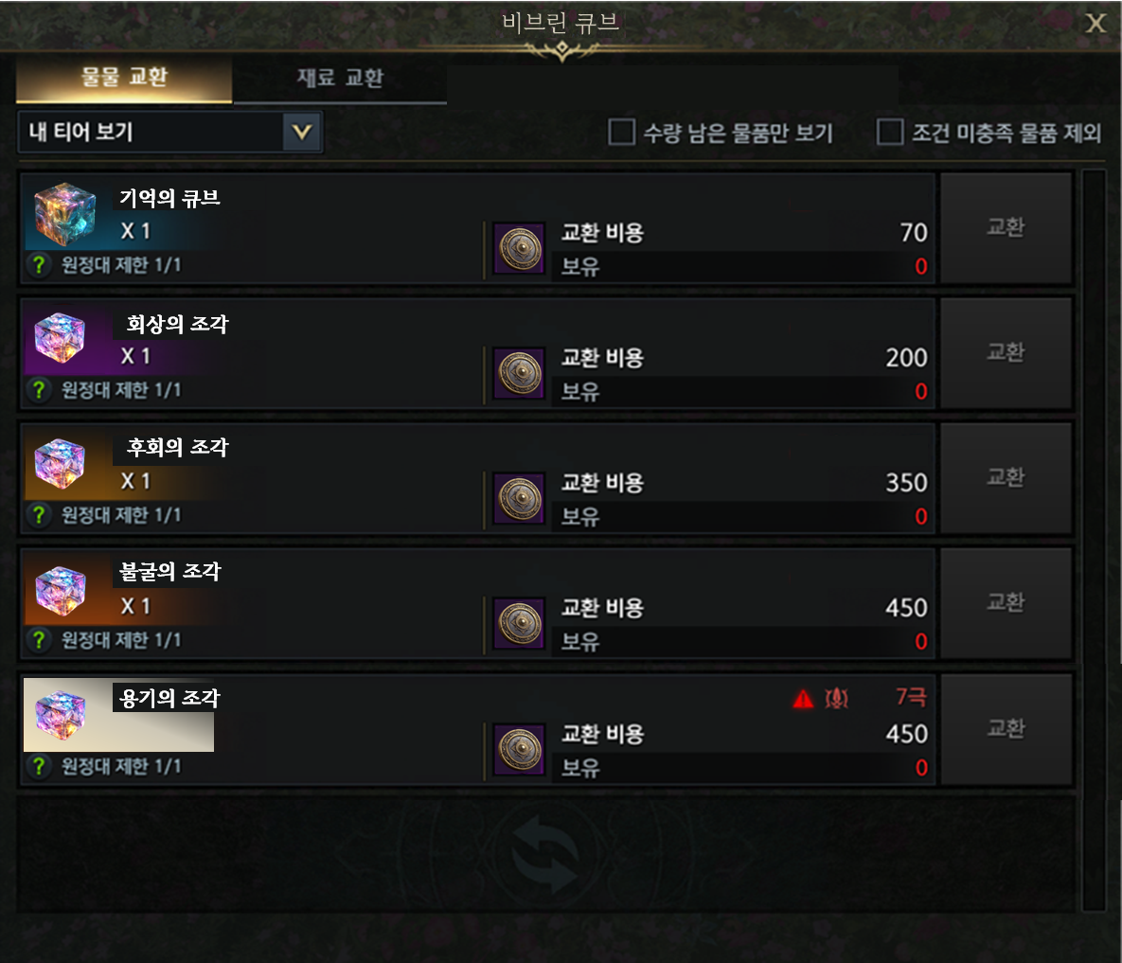
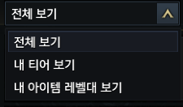
07. UI & 연출 [보상]
비브린 큐브 보상 교환 UI 1/3
비브린 큐브 보상 교환 UI 1/3
비브린 큐브 보상 교환 UI
1
번호 | 이름 | 타입 | 설명
1 | UI 타이틀 | txt ID | UI 타이틀
2 | 분류 탭 | Button | 보상 교환 분류 탭 - 물물 교환 - 재료 교환 클릭 시 해당 탭으로 전환
3 | 보기 01 | Drop down menu | 보기 방식을 선택 할 수 있음 클릭 시 보기 방식 리스트가 열림 - 전체 보기 : 모든 아이템 표기 - 내 티어 보기 : 내 레벨 티어에 맞춰 해당 티어 아이템만 표기 - 내 아이템 레벨대 보기 : 내 레벨에 맞춰 해당 레벨 아이 템만 표기
2
3
4
비브린 큐브 보상 교환 UI
캐릭터 정보 UI 변경점

Slide 37
07. UI & 연출 [보상]
비브린 큐브 보상 교환 UI 2/3
비브린 큐브 보상 교환 UI 2/3
비브린 큐브 보상 교환 UI
번호 | 이름 | 타입 | 설명
4 | 보기 02 | Check box | 클릭 시 체크된 박스로 UI가 변화하며 거래 수량이 남은 아이템만 ‘아이템 리스트’에 표기됨 - 아이템 별 제한 횟수를 체크하여 제한 횟수가 1 이상인 아이템만 리스트에 표기
5 | 아이템 리스트 | UI | 아이템 리스트 보기 조건에 따라 리스트 표기가 달라짐
6 | 아이템 등급 배경 | Image | 아이템 등급 색상 별 배경 이미지
7 | 아이템 이미지 | Image | 아이템 이미지 [vivrincube_reward_shop_table]의 {item_id} 참조
8 | 아이템 이름 | txt | 아이템 이름 [vivrincube_reward_shop_table]의 {item_id} 참조
9 | 교환 개수 | txt | 1회 교환 시 받는 아이템의 개수 [vivrincube_reward_shop_table]의 {item_ea} 참조
10 | 교환 횟수 제한 | txt | 교환 개수 제한 [vivrincube_reward_shop_table]의 {constraint_type} 참조
4
5
6
8
7
9
10
비브린 큐브 보상 교환 UI
캐릭터 정보 UI 변경점

Slide 38
07. UI & 연출 [보상]
비브린 큐브 보상 교환 UI 3/3
비브린 큐브 보상 교환 UI 3/3
비브린 큐브 보상 교환 UI
번호 | 이름 | 타입 | 설명
11 | 화폐 아이템 | Image | 화폐 아이템 이미지 [vivrincube_reward_shop_table]의 {cost_item_id} 참조
12 | 교환 비용 안내문 | txt ID | 교환 비용 안내
13 | 교환 비용 02 | txt | 교환 비용 [vivrincube_reward_shop_table]의 {cost_item_ea} 참조
14 | 화폐 아이템 보유 안내문 | txt ID | 화폐 아이템 보유량 안내
15 | 화폐 아이템 보유량 | txt | 화폐 아이템 보유량 - 플레이어의 화폐 아이템 보유량을 체크하여 표기 - 체크 주기 : ‘비브린 큐브 보상 교환 UI’ 출력 시, 교환 시 해당 아이템으로 교환 불가능 시 폰트 붉은색 처리
16 | 교환 버튼 | Button | 클릭 시 해당 아이템으로 교환 교환 불가능 시 UI가 변하며 비활성화 됨
16
11
12
13
14
15
비브린 큐브 보상 교환 UI
캐릭터 정보 UI 변경점

Slide 39

07. UI & 연출 [보상]
캐릭터 정보 UI 변경점
캐릭터 정보 UI 변경점
캐릭터 정보 UI 좌측 하단의 ‘특수장비’ 칸이 3칸에서 4칸으로 변경됩니다.
4번째 칸은 특수장비 ‘큐브’ 전용 칸입니다.
‘큐브’ 장착 시 특수장비 4번째 칸에 장착됩니다.
캐릭터 정보 UI 변경점
비브린 큐브 보상 교환 UI
캐릭터 정보 UI 변경점

